Slide 1
सोयाबीन डायग्नोस्टिक

Slide 2
पौषण - प्रबन्धन

Slide 3
उर्वरक की खुराक
जैविक खाद:
खाद के साथ 25 टन/है. गोबर खाद या कम्पोस्ट खाद को हल से ढक दो।
शीप पैनिंग (बकरीयों को खेत मैं बिठाना) और कारटिंग टैन्क सिल्ट जो की दक्षिणी भारत में प्रचलित है।
अजैविक खाद:
सिफारिश के अनुसार प्रति हेक्टेयर 30 किलो ग्राम नत्र , 40 किलो ग्राम फॉस्फरोस और 20 किलो ग्राम पोटैशियम का उपयोग करें।
उर्वरक का अनुप्रयोग:
बिजाई से पहले फर्टीलाइजर मिश्रण का उपयोग उपयुक्त है।
1/3 एन टोटल पी और के को 25 और 50 दिन, बुनाई के बाद (डी ए एस) 40 किग्रा एन/है., प्रत्येक कटाई पर, मल्टीकट किस्में अपनाए ।

Slide 4
पोषक तत्वों की कमी और प्रबंधन

Slide 5
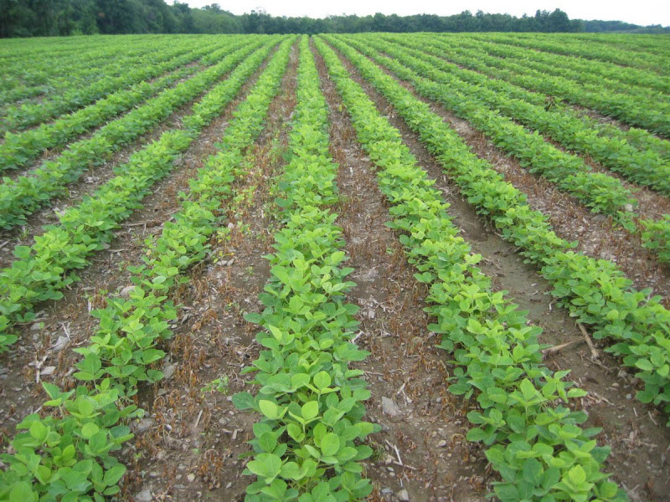
नाइट्रोजन (एन) - सिम्पटम्पस - लक्षण :
निचली पत्तिया क्लोरोटिक या पीली हरी होती है ।
कम नोडयूलेशन से ये कभी उत्पन्न होती है इसका परिणाम भूमी में टीके की कमी या अधिक गीलापन, या भूमि का तापमान काम ज्यादा रहता हैं।

Slide 6
मैनेजमेंन्ट - N प्रबन्धन :
जैविक नाइट्रोजन स्थिरीकरण, और भूमि में नत्र युक्त जैविक पदार्थ से नाइट्रोजन की सही मात्रा सोयाबीन की उपज के लिये उपलब्ध कराते है।
यदि पौधा नोडयूलेशन करने में फेल हो जाता है तो अधिक नाइट्रोजिनस फर्टीलाइजर की इस्तेमाल करना योग्य नहीं है।
सोयाबीन बीज, बोने से पहले अपने विशिष्ट राहिज़ोबियम किस्म का निवेशन करना चाहिए, विशेष रूप से उन क्षेत्रों में जहाँ फली फसल पहले से लगाए नहीं गए है।
गांठदार पौधों नाइट्रोजन में कमी नहीं की जानी चाहिए और शायद ही कभी किसी भी विकास के चरण में नाइट्रोजन इस्तेमाल करने के लिए सफ़ल रूप से प्रतिक्रिया करेंगें।

Slide 7
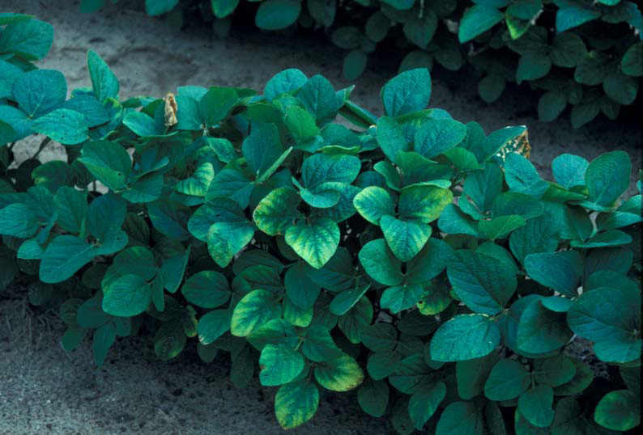
2. फॉस्फेरौस (पी)
सिम्पटम्पस - लक्षण :
सोयाबीन में फॉस्फेरौस की कमी से पौधे छोटे और गहरे हरे रंग के धब्बे और पत्तियां कप जैसा आकार ले लेते हैं। ये लक्षण पहले पुरानी पत्तियो पर आते है ।
फॉस्फेरौस की कमी, पुष्पीकरण (ब्लूमींग) और परिपक्वता को देर कर देती है । यह कमी तभी देखी जो सकती है जब भूमि ठन्डी और गीली होने की वजह से फॉस्फोरस के ग्रहण करने में कमी आती है

Slide 8
मैनेजमेंन्ट - प्रबन्धन :
मृदा संरक्षण बाधाओं (मेंड) को स्थापित करें ।
खेत में फसल के अवशेष रहने दे या फार्म यार्ड मनुर (FYM) का उपयोग 10-15 टन/हेक्टेयर की दर से करें|
मृदा परिक्षण के परिणाम के अनुसार फोस्फेट उर्वरक का उपयोग करें जैसे कि टी एस पी, एस एस पी, रॉक फोस्फेट और डी ए पी का उपयोग करें।

Slide 9
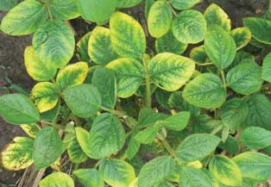
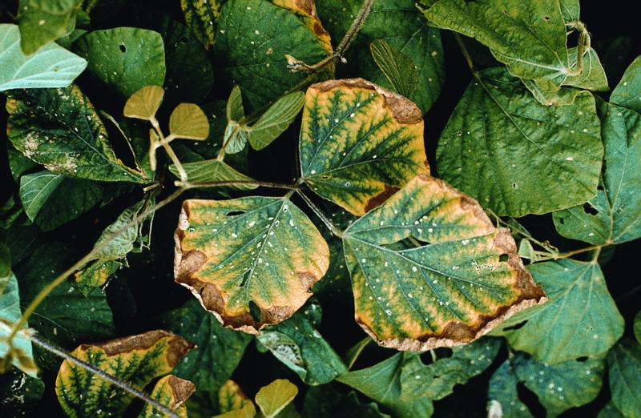
3. पौटेशियम (के)
सिम्पटम्पस – K लक्षण :
के की कमी, पुरानी पत्तियो के किनारो पर पीला या भूरा और गला हुआ (नेकरोसिस डेथ) देखा जा सकता है ।
इस समस्या के चलते, यह कमी पुरानी से नई पत्तियो तक अग्रसर रहेगी, जबकि सबसे ऊपर की पत्तिया हरी रहेगी ।
जबतक K शीघ्र प्रजनन अवस्था तक ग्रहण नहीं होता, भूमि में भी K की कुछ ही कमी होती है, K की कमी ज्यादातर उपज की पहली अवस्था में विकसित होती है जब जड़ तंत्र छोटा होता है ।
सोयाबीन के सिस्ट निमेंटोड की समस्या ज्यादातर K की कमी से मिलती है ।

Slide 10
मैनेजमेंन्ट - K प्रबन्धन :
निक्षालन की हानी से बचने के लिए, वसंत में पोटेशियम उर्वरक का इस्तेमाल करना चाहिए (रोपण के दो सप्ताह पहले) और पतझड़ में नहीं मोटे बनावट की मिट्टी जिसमे सीईसी कम से कम 6 MEQ / 100 ग्राम या जैविक मिट्टी पर लागू किया जाना चाहिए

Slide 11
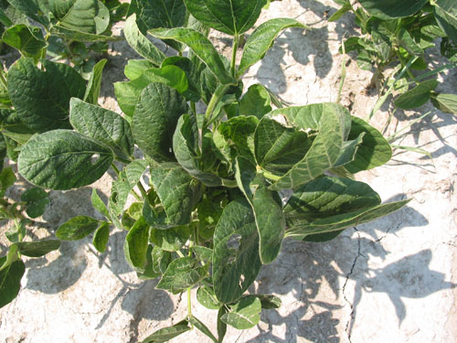
4. बोरोन (बी)
सिम्पटम्पस - लक्षण :
सोयाबीन में बोरोन की कमी वी 1 छटे स्टेज के शुरू होने के थोडी देर बाद ही देखी जा सकती है । ये परिपक्वता तक चलती है ।
बोरोन की कमी के लक्षण का सबसे बडा सूचक वृद्धि नोक का समाप्त होना है। बोरोन की कमी नई वृद्धि और पुरानी वृद्धि में एक समान दिखती है । नई पत्तियो के पेटीओल्स छोटे होते है और सख्त हो जाते है जब इन्टरनोड की लम्बाई छोटे होने लगती है । ये लक्षण “रोजेटेड” या झाड़ीदार दिखने लगते है।

Slide 12
मैनेजमेंन्ट – B प्रबन्धन :
बीजाई के दो सप्ताह पहले 1 किग्रा/हेक्टेयर वास्तविक बोरोन मिश्रत पौटेशियम उर्वरक छिडकने की सलाह दी गयी है ।
बोरोन का उपयोग सोयाबीन फोलिएज पर पहली पुष्प कुंज पर करें @ 05. किग्रा/हे । ब्रोडकास्ट दर 2.5 किग्रा/हे से अधिक नही होनी चाहिये ।

Slide 13
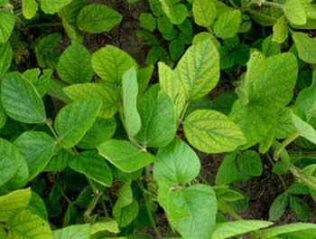
5. मैगनीज (Mn)
सिम्पटम्पस - लक्षण :
ऊपरी पत्तिया हरी शिराओं के साथ फीकी हरी से सफेद तक दिखती है ।
मध्यम कठोर इन्टरवीनल क्लोरोसिस, एक फसल में नही होती या सोयाबीन के पूरे मौसम में ।
गहरी हरी नाडिया, टिश्यू के साथ, बीच में पीली नाडि होती है
तरुण पत्तिया ज्यादा प्रभावित होती है ।
मैगनीज की कमी, गंढी में, गहरी रंग की मिट्टी में जिसका पी एच 5.8 से ऊपर है और लेक बेड (झील की मिट्टी) या धूली मिट्टी जिसका पी एच स्तर 6.5 से ऊपर हो, ज्यादा हो सकती है ।

Slide 14
मैनेजमेंन्ट - प्रबन्धन :
मैगनीज की कमी को सुधारने के लिए मैगनीज सल्फेट को 200 लीटर पानी में घोलकर, पर्णीय भाग पर स्प्रे करें @ 8 किग्रा/हे ।
उच्च भूमि फिकशेशन के कारण ब्रोडकास्ट करने की शिफारिश नही है ।

Slide 15
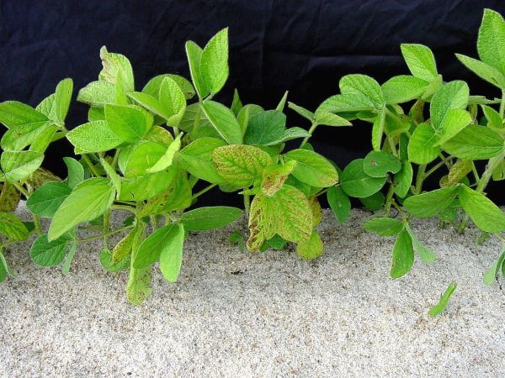
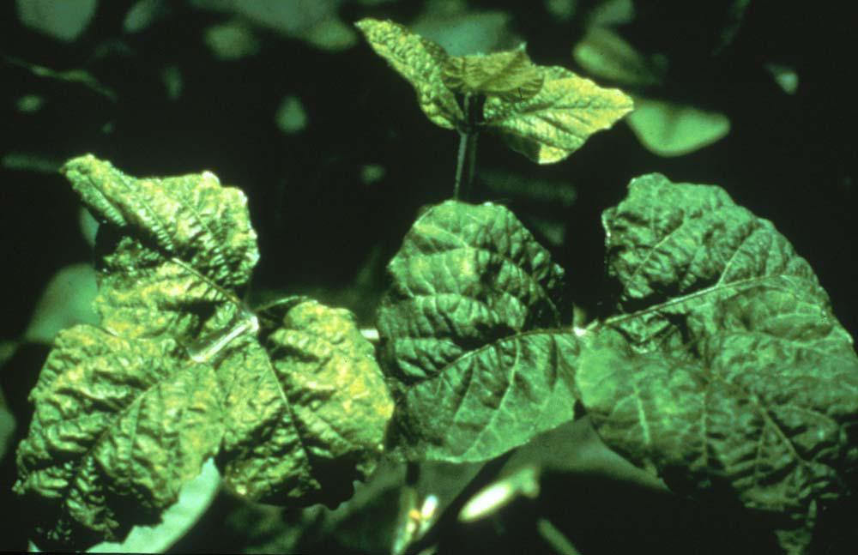
6. ज़िंक (Zn)
सिम्पटम्पस - लक्षण :
पिलापन लिए हरे पौधे साथ में हरीनाडिया (वेन्स) । पुरानी पत्तियो के इन्टरवीनल का चित्तीदार होने से पत्तियो के किनारे कांसा (व्रान्ज) ने करोसिस से ग्रसित हो जाते है ।
जिन्क की कमी से पत्तियो के किनारे पीले से कांसे के रंग के हो जाते है और टिप्स (शीर्ष) भी । पत्तिया तुडी मुडी (किन्कल्ड) हो जाती है और पौधे बोने रह जाते है
फूलो का बनना या स्थापित होना, औसत से कम हो जाता है । फलिया (पोडस) असाधारण और पकने की क्रिया धिरी हो जाती है ।

Slide 16
मैनेजमेंन्ट - प्रबन्धन :
जिन्क सल्फेट(ZnSo4) हेप्टा हाइड्रोट @ 1-2 किग्रा + यूरिया 1 किग्रा को 50 लीटर पानी/हे. फोलियर स्प्रे करे ।
इसमें वेटिंग एजेनट को मिलाने से हल्के जिन्क की कमी भी दूर हो जायेगी ।

Slide 17
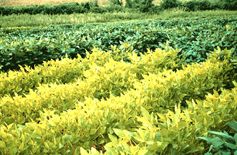
7. मौलिवडेनम (एमओ)
सिम्पटम्पस - लक्षण :
नाइट्रोजन फिक्सेशन की कमी से पौधे हल्के हरे रंग से पीलापन लिये पिले रंग के हो जाते है ।
यह कमी सामान्य नहीं है लेकिन उच्च एसिडिक क्षीण मृदा में हो सकती है ।

Slide 18
मैनेजमेंन्ट - प्रबन्धन :
सोयाबीन फसल में लगातार दो बार मोलिबडेनम का उपयोग @ 50 ग्रा/हे मात्रा में करे ।
एम ओ का उपयोग, बीज-उपचार मोलिबउेनम ट्राईआक्साइड (60 प्रतिशत एमओ) सल्फोनेट (मुख्यतः 0.025 प्रतिशत एमओ) से करे ।
सोडियम मौलिबडेट या अमोनियम मौलिबडेट का बीज उपचार में न करें क्योकि ये राहिजोबिया इनोक्यूलेन्टस के लिए जहरीले होतें हैं।

Slide 19
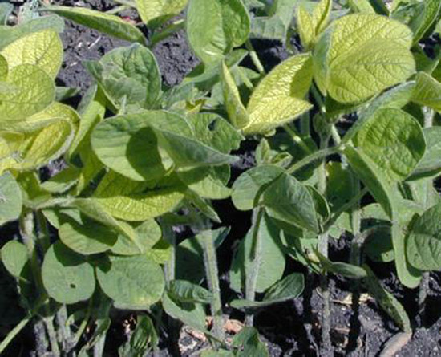
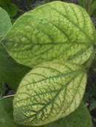
8. आयरन (Fe)
सिम्पटम्पस - लक्षण :
एफ ई की कमी, ऊपरी पत्तियो में पीलापन पत्तियो के नस के बीच में दिखाई देने लगता है ।
कठोर परिस्थितीयो में निकलने वाली पत्तियो में पूर्ण पीलापन देखा जा सकता है ।
क्योकि पोशक तत्व पौधे में अचल होते है लक्षण नई पत्तियो में दिखते है ।
यह समस्या अधिकतर उच्च पी एच मृदा (पी एच > 7.5) में देखी गई है जहा निकास (ड्रेनेज) की समस्या भी होती है और जब आयरन (एफई) कमी की फसल ली जाती है तो नाइट्रोजन की कमी के लक्षण से भी मिलते होते है । परन्तु नाइट्रोजन की कमी से पुरानी पत्तिया प्रभावित होती है जबकि एफ ई की कमी से नई निकलने वाली पत्तिया प्रभावित होती है ।

Slide 20
मैनेजमेंन्ट - प्रबन्धन :
कमी को 2-3 प्रतिशत फोलियर स्प्रे फैरस सल्फेट के घोल से दूर किया जा सकता है या भूमि उपचार फैरस-सल्फेट @ 30 किग्रा/हे से किया जा सकता है ।
उच्च पी एच भूमि के लिये अमोनियम सल्फेट और अमोनियम क्लोराइड सलाह दिए गए उर्वरक के स्त्रोत हैं जो पौधे में कमी को कम कर सकते है ।
जैविक खाद सडने पर कारबोनिक एसिड उत्पन्न करती है जो भूमि के पी एच को कम करता है और आयरन की कमी को भी कम करने में मदद कर सकता है ।
किस्में जो आयरन कमी की प्रतिरोधक है उन्ही को लगाये ।

Slide 21
कीट प्रबन्धन

Slide 22
बीमारी/रोग

Slide 23
फंगल या कवक रोग

Slide 24
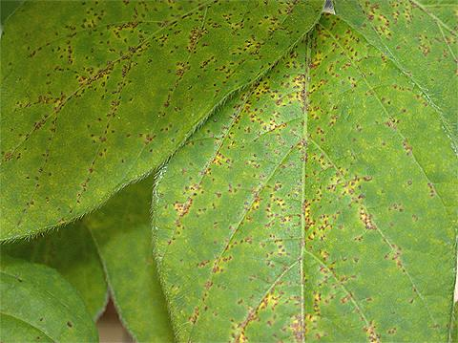
सोयाबीन रस्ट –
पैथोजन – फाकोपसोरा पचयरीजी एन्ड पी. मीबोमी (Phakopsora pachyrhizi and P. Meibomiae)
लक्षण:
पत्तियो पर सबसे छोटे भूरे या लाल धब्बे होने लगते है ।
इन धब्बो का आरम्भ निचली पर्ण वितान (केनोपी) या फूल आने के बाद होता है, यद्यपि पौधे परिस्थितीयो के अन्तर्गत संक्रमित होती है ।
ज्यादातर पहला लक्षण लीफलेट की तरफ तल पर पेटिओल और पत्तियो की नसों के पास होता है । क्षति (लीजन) छोटे (12.5 एम एम के व्यास) होती है । पर बिमारी के बढते इनकी संख्या बढ जाती है । उठे हुए फुन्सी (पस्टयूल) को बिना चश्में के भी देखा जा सकता है, विशेषकर जब बीजाणु उत्पन्न हो रहे हो ।
सोयाबीन रस्ट के यूरेडियोस्पोरस पीलपन लिये पीले-भूरे से बिना रंग के लघुकंटकी (इचिन्यूलेट) – (शोर्ट स्पाइन) सतह पर अलंकरण (ओरना मेंन्टेशन) हो जाता है ।

Slide 25
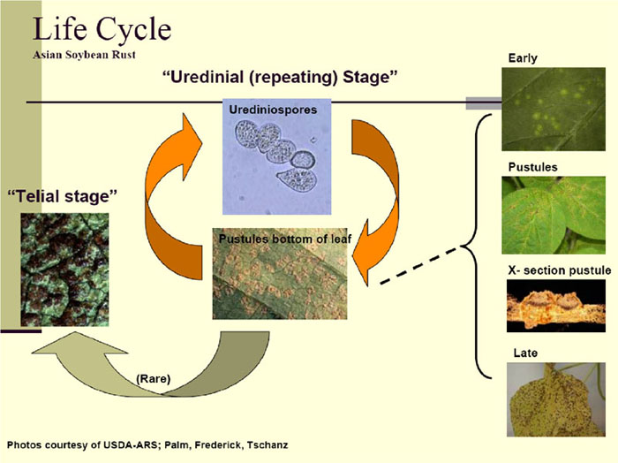
रोग चक्र:
सोयाबीन रस्ट की महामारी (एपीडेमिक्स) का आरम्भ, वायुजनित निवेशन (यूरेडियोस्पोरस) जो प्रथम निवेशन का स्त्रोत है । जैसे ही संभावित स्पोर्स पोषक पत्तियो की सतह पर बैठते है, संक्रमण और बाद की महामारी का विकास वायुमण्डलीय पर आधारीत होता है ।
साधारणतः संक्रमण जब होता है जब पत्तिया गिली होती है और तापमान 80 सी और 28 सी के मध्य, अधिकतम 16 सी से 28 सी होता है । 25 सी पर कुछ संक्रमण होता है कम से कम 6 घन्टे के पत्तियो के गीलेपन पर लेकिन 12 घन्टे अधिकतम है । संक्रमण के बाद क्षति और फुन्सी सौ से अधिक यूरेडियोस्पोरसू उत्पन्न कर सकते है ।
सोयाबीन रस्ट के लिये अधिकतम रस्ट, यूरेडियल स्टेज, रीपिटिंग स्टेज है । महामारी कुछ ही फुन्सीयो से बढ सकती है क्योकि स्पोरस बनाने वाली फुन्सीया (पस्टयूल) 7-10 दिनो में बन जाते है संक्रमण के बाद फुन्सीया सौ से अधिक यूरेडियोस्पोर्स बना सकती है।
टेलियोस्पोरर्स पुरानिक्षति (लीजन) में उत्पन्न होती है लेकिन वह प्रकृति में पैदा नही होते, और कोई दूसरा मेंजवान नही होता, न ही आएशिया या स्परमोगोनिया जाने जाते है ।
टेलियोस्पोर्स के बिना अंकुरित हुये, सेक्युयल प्रजनन सम्भवन ही होता । सेक्सयुल रिप्रोडक्शन की कमी से रस्ट फंगस भी सीमित हो जाती है, लेकिन इसके अतिरिक्त, काफी हद तक पी पचहयरीजी में रोग उत्पन्नता कायम रहता है।

Slide 26
मैनेजमेंन्ट – प्रबन्धन
कल्चरल मेथड :
जिन क्षेत्रो में रस्ट की महामारी फैलती है, वहाँ बुआई की और कटाई की तारीख बदल दें ।
पहले बीजाई और जल्दी कटाई की खेती रस्ट को नहीं आने देगी, जब तक फसल की कटाई हो गई हो या बिमारी ने उपज पर थोडा ही असर डाला हो।

Slide 27
मैनेजमेंन्ट
कैमीकल मैथड़ :
स्प्रे हेक्जाकोनाजोल 5 प्रतिशत ई सी (ए आई 0.005 प्रतिशत) @ 0.1 प्रतिशत आई ई (100 मिली /100 लीटर)
स्प्रे प्रोपीकोनाजोल 25 प्रतिशत ई सी (ए आई 125 ग्राम/है) @ 500 ग्राम/है 500 ली / हे घोल में ।
स्प्रे ट्राईएडीमेंफोन 25 प्रतिशत डब्लू पी (ए आई 0.025 प्रतिशत) @ 0.100 प्रतिशत, 700 ली/हे घोल में ।

Slide 28
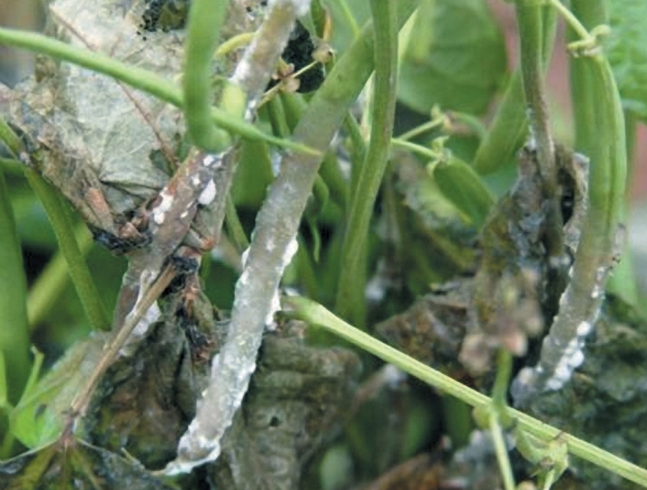
2. स्कलेरोटिनिया स्टेम रोट
पैथोजन – स्कलेरोटिनिया स्कलेरोटियम
फली और पत्तों पर लक्षण :
फलियो के विकास पर पहले लक्षण नजर आते है ।
पत्तिया मुरझा जायेगी और भूरी पडने से पहले स्लेटी-हरी हो जायेगी और मुड कर समाप्त हो जायेगी ।
क्योकि पुष्पकर्ण पहले संक्रमित होता है, अगेती तना या पानी शोषित के लक्षण ज्यादातर कोलोनाइजड फूलो के पास पैदा होतें है ।

Slide 29
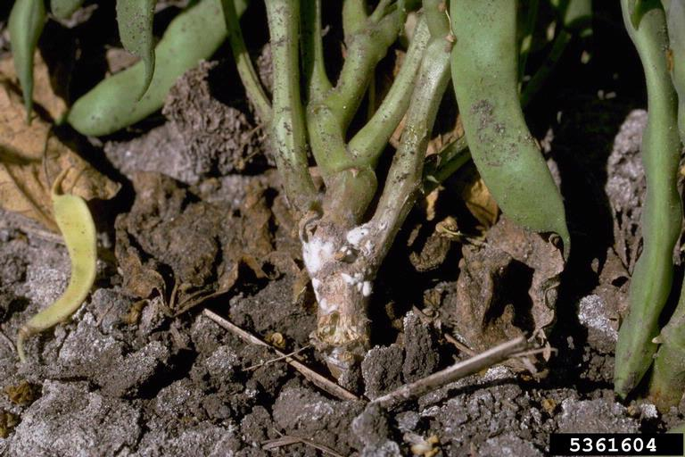
तने पर लक्षण :
कुछ ही समय में रोगी तने क्षेत्र समाप्त हो जाते है और ताँबे के रंग जैसा और अन्त में रंग उड जाता है । रंग उडे हुए तने गुदेदार हो जाते है और आसानी से इनकी धज्जिया उतर जाती है।
पौधे के संक्रमित अंग में फंगल पैथोजन के निशान सफेद दिखते है, आद्रता की स्थिती में माइसेलियम मुलायम हो जाते है और सतह पर स्कलोरिटिया या स्टेम टिश्यू में जडे रहते है ।
यद्यपि तने और फलिया का संक्रमण, भूमि की सतह से 6 से 14 इन्चेज ऊपर रहता है, कुद निचली सतह पर भी संक्रमण पाया जा सकता है । संक्रमण जब होता है जब फसल में फूल आने लगते है ।

Slide 30
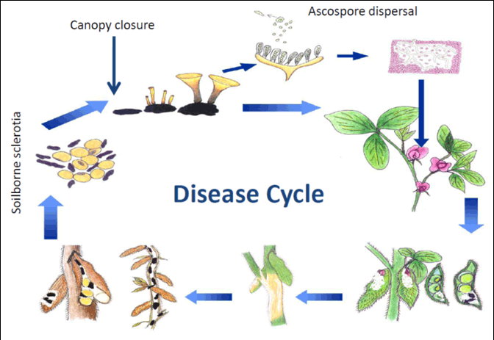
रोग का चक्र
सिरोटिनीया सिरोटीओयम सर्दियो में एक ऊपज के मौसम से दूसरे सिरोटिया तक परन्तु सिरोटिस भी भूमि में कई वर्षोतक जिवीत रहती है । सिरोटिया को भी उन्डा तापमान चाहिये, उनके अंकुरण से पहले । लेकिन सर्दियो में यह बर्फीला मौसम मिला जाता है ।
बसन्त (स्प्रींग) के अन्त में, सिरोटिया मिट्टी की सतह से 1 से 2 इन्चेज पर अंकुरित होते है जब फसल की छतरी (कनोपी) जमीन को ढकती है| जमीन की नमी काफी दिन तक रहती है । अंकुरण होने के बाद गुलाबी से हल्के पीले भूरा, चपटे से कप के आकार मशरूम की तरह डिस्क जिसे एपेथिशिया कहते है बनने लगती है ।
फंगस कोनिडिया (असेक्यूयल स्पोर्स) नही बनाती है, लेकिन ऐसकोस्पोर्स (सेक्यूअल स्पोर्स) बनाती है एपोथिशीया में (एसकोस्पोर्स प्राथमिक स्त्रोत है आलू के टिके के । लाखो ऐसकोस्पोर्स (8 मिलियन तक) बनते है प्रत्येक एपेथाशियम में। अनुकूल परिस्थितियो में और आद्रता में (उन्डो, नम मौसम) व हवा में बाहर आ जाते है । एसकोस्पोर्स हवा से फैल जाते है और ये हवा की तरंग पूरे खेत में या पडोस के खेत में भी चलती है ।

Slide 31
मैनेजमेंन्ट
कल्चरल मेथड :
कम से कम 2-3 साल के नॉन होस्ट फसल जैसे मक्का या छोटे अनाज (उदाहरणतः गेहूं, जौ या ओट) भूमि में सिरोटिया की संख्या को कम कर सकते है ।
गहरी जुताई, बिमारी को पहले कुछ हद तक कम कर सकती है भूमि की ऊपरी सतह से सिरोटिया को हटाकर, उससे एपोथिशिया की संख्या भी कम हो जाती जितने सिरोटिया पैदा होते है ।
भूमिसंरक्षीत छोटे अनाज जैसे ओट या जौ और गेंहू जो की सोयाबीन के साथ बोया जाता है, एपोथिशिया को पहले निकलने के लिये प्रोत्साहित करता है जबकि केवल सोयाबीन की फसल ऐसा नही कर सकती है । यह संभावित सिरोटोनिया स्टेम रोट की सम्भावना को कम कर सकता है ।

Slide 32
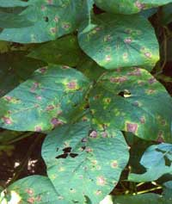
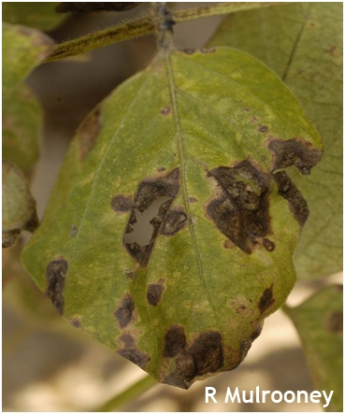
अल्टरनेरिया लीफ स्पोट
पैथोजन - अल्टरनेरिया टेन्यूसीमा
लक्षण :
भूरी नकरोटिक स्पॉट्स के साथ में फोलिएज पर रिंग्स केन्द्रीत होती है, वे सब सम्मिलित होकर बडा नेकरोटिक क्षेत्र बनाते है ।
कुछ अवधि के बाद संक्रमित पत्तियां सूखकर परिपक्व होने से पहले गिर जाती है ।
रोग के निशान मिलते है, या मुख्य नस से सिमित हो जाते है या किसी ओर निशानो से मिल जाते है ।
कुछ भूरी केन्द्रीत रींग जो एक अच्छी परिभाषित बोर्डर बनाते है
बीज छोटे और झुर्रीदार हो जाते है और गहरे रंग के, अनियमित, फैली हुयी सिकुड़न क्षेत्र बीज पर बन जाते है ।
मैकेनिकल इन्जुरी, कीट क्षति या कोई और रोग के बाद अल्टरनेरिया लीफ स्पाट सोयाबीन में एक सेकन्डरी आक्रमणकारी है ।

Slide 33
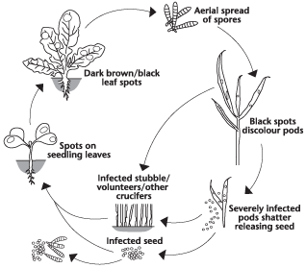
रोग का चक्र
एलटरनेरिया सर्दियो में संक्रमित पौधे के बचे कुचे अवशेष में या मृदा में और संक्रमित पौधे के बीजों में माइसेलियम की तरह जीवीत रहता है।
नये पौधे स्पोरस जमीन या हवा से ले लेते है ।
बसंत की अनुकुल परिस्थितीयो में स्पोर्स शीघ्र ही परिपक्व होकर फंगस लीफ स्पॉट्स में बदल जाते है और अधिक स्पोर्स छोडते है जो दूसरे पौधो पर हवा और छीटे दार वर्षा से चले जाते है । पूरे बसन्त में यह चक्र चलता रहता है और गर्मी में जब तक अनुकुल परिस्थिती उपस्थित रहती है ।
एलटरनेरिया आने की सबसे अधिक अनुकुल परिस्थिती भारी वर्षा या ओस होतें हैं जब तापमान 65-73 डीग्री एफ होता है।

Slide 34
मैनेजमेंन्ट
कल्चरल मैथड :
स्वस्थ और प्रमाणित बीजो का उपयोग करें ।
सहनशील किस्मों का ही उपयोग करें ।
संतुलित उर्वरकों का उपयोग करें ।

Slide 35
मिकेनिकल मैथड :
खेत से फसल के अवशेषो को हटाकर जलादे ।

Slide 36
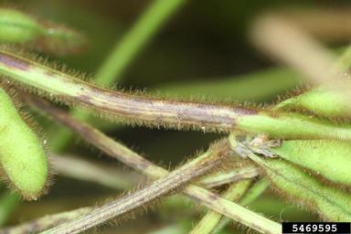
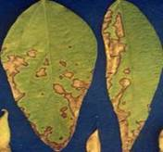
ऐन्थराक्नोज / पोड ब्लाइट आफ सोयाबीन
पैथोजन - Colletotrichum truncatum
सिम्पटमस आन लीव्ज एन्ड स्टेम :
प्रारम्भीक अवस्था में, अनियमित भूरे निशान (लीजन) पत्तियो तने और पॉड्स पर दिखने लगते है ।
प्रगतिशील अवस्था में संक्रमित टिश्यूज फंगस की ब्लेक फ्रुटिंग बॉडीज से ढक जाती है ।
उच्च स्तर की आद्रता पर, पत्तियो वीनल नेकरोसिसि के लक्षण दिखने लगते है, लीफ रौलिंग, केन्करर्स पेटिओल्स पर परिपक्व पतणड होने लगता है ।

Slide 37
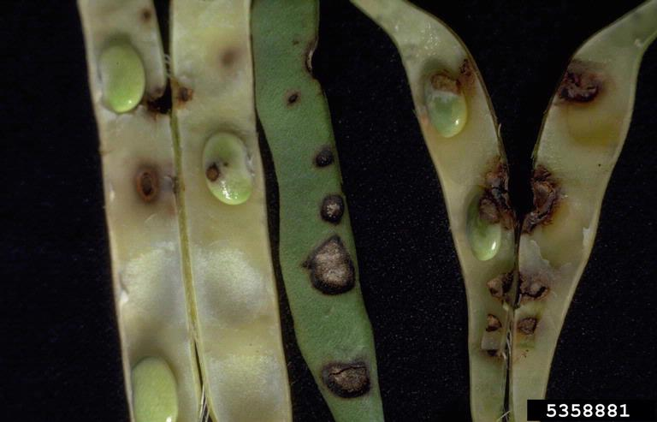
फलियाँ पर लक्षण:
संक्रमित बीज सिकुड जाते है, फंफूदी लग जाती है और भूरे हो जाते है ।
यदि संक्रमित बीज बोये गए तो क्षेपण (डम्पींग आफ) हो जाता है ।
बीजपत्रो (कोटिलिडिनस) पर लक्षण, गहरे भूरे सिकुड़े केन्कर दिखने लगते है ।

Slide 38
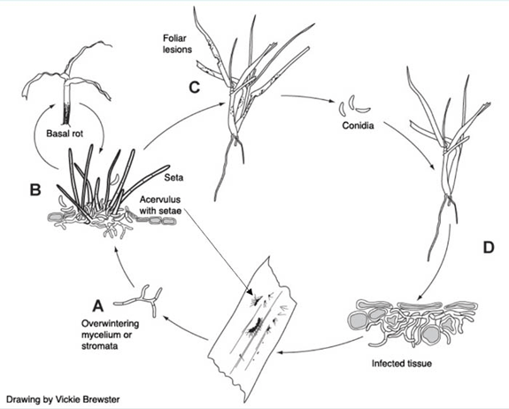
रोग का चक्र
सर्दियो में फंगस, फसल अवशेषो में या संक्रमित बीजो में माइसेलियम की तरह जीवित रहती है ।
प्रारम्भीक मौसम के संक्रमण में वयस्क पौधे इनसे प्रभावित हो सकते है । अधिकतम संक्रमण फसल की प्रजनन अवस्था में होता है ।
फंगस से पैदा हुये स्पोर्स सुरतने से संवेदशील है, इसलिये काफी नमी 12 घन्टे और अधिक लम्बे समय के लिये आवश्यक है एक सफल संक्रमण के लिये ।
गर्म, नमी का मौसम संक्रमण को सहायता देता है और रोग विकास के पैथोजन टीक (इनाक्यूलम) जीवीत रहते है मौसम के बीच में संक्रमित फसल के अवशेषो में या बीज के अन्दर ।
सोयाबीन पौध के लिए यह भी सम्भव है, बिना लक्षण दिखाए संक्रमित रह सकती है जब तक परिपक्व ना हो जाए । कोनिडीया प्रारम्भीक टीके का काम करता है और वर्षा की बौछारो से व्यापक रूप से फैला देता है । गर्म तापमान और नमी का मौसम (जो वर्षा औस और फोग 12 घन्टे से अधिक) संक्रमण के लिये उचित अवस्थाए है ।

Slide 39
मैनेजमेंन्ट
कल्चरल मैथड :
सोयाबीन फसल के बाद अनाज की फसल लें।
स्वास्थ्य और प्रमाणित बीजों का इस्तेमाल करें।
प्रतिरोधी किस्मों का उपयोग करें।
कटाई के बाद खेत से क्लीन प्लोओइंग की सहायता से पौधे के अवशेषो को पूरी तरह हटा दें ।
पिछले साल के संक्रमित ठूंठो को जला दें ।
अच्छे पानी का निकास खेत में स्थापित करें ।

Slide 40
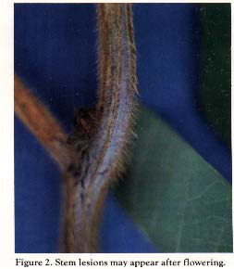
चारकोल रॉट
पैथोजन - Macrophomina phaseolina
तने पर लक्षण:
कभी कभी छिछल निशान (लीजनस) भूमिकी लाइन से बन जाते है ।
माइक्रोस्कोलेरिशिया, वसक्यूलर इलिमेंनटस में बनने लगते है ।
ये गुदे में भी बनते है, और सब एपीडरमल टिश्यूज को भूरे-काले रंग दे देते है ।
पहले यह प्रचुर मात्रा में छोटे काले नोड्स पर इधर उधर बिखरे हुए धब्बे जैसे लगते है ।

Slide 41
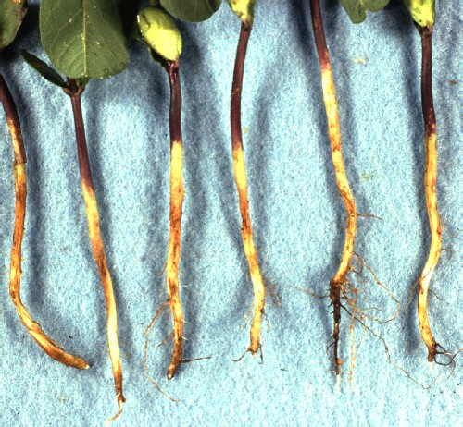
पौधों पर लक्षण:
हाइपोकोटाइल का उडा हुआ लाल-भूरा रंग देखा जा सकता है ।
जडो से संक्रमण भूमि की सतह से ऊपर गहरे भूरे से काले रंग में रंग बदल सकता है, इसके बाद पौधे समाप्त हो जाते हैं, विशेषकर सूखे मौसम में ।
पौधे जो छिपे हुए संक्रमण से ग्रसित है वे ठन्डे नमी की स्थिती में जीवित रहते है ।

Slide 42
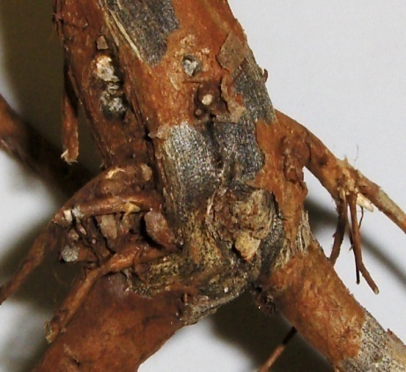
जड़ों पर लक्षण:
मूलजड के वसक्यूलर टिश्यूस में एक लाल-भूरा बदरंग होता है ।
शीर्ष (क्राऊन) के लकडीनुमा अंग पर काली धारिया मिलती है ।

Slide 43
रोग चक्र :
चारकोल रोट, भूमिजनित फंगस मैकरोफोमिना फासइओलिना, ये सब से अधिक नुकसान पहुचानेवाली फंगस है सोयाबीन में । यद्यपि यह बिमारी कही भी हो सकती है । विशेषकर दक्षिणी पूर्व और पूर्वी केन्द्रीय क्षेत्रो में|
चारकोल रोट के प्रतिनिधीक लक्षण अर्द्ध गर्मी के बाद जब काफी गर्मी होती है तब नजर आते है । सूखा मौसम पौधे की वृद्धि धीमी कर देती है, जब तापमान 25 से से 35 से के बीच होता है । बिमारी जब भी हो जाती है जब सिंचाई की हुई सोयाबीन का पानी फसल की परिपक्वता रोक देता है ।
फंगस छोटी, सख्त काला ढांचा जिसको सिरोटिया कहते है जैसे एक मौसम से दूसरे मौसम तक जीवित रहती है ।
सोयाबीन के जड़ और तने के ऊतक में सिरोटिया उत्पन्न होती है और सालो तक फसल के कचरे में वेशेष कर सूखे मौसम में जीवित रहती है।
सूखी परिस्थितीयां, अपेक्षाक्रत भूमि में नमी की कमी और पोषक तत्व कम होना बिमारी के लिये अनुकूल है ।

Slide 44
मैनेजमेंन्ट
कल्चरल मैथड :
गर्मीयो में गहरी जुताई करें।
संतुलित फर्टीलाइजेशन फसल में निश्चित करें ।
सोयाबीन का बदलाव अनाज की फसल से करें ।
खेत में अच्छा निकास का प्रबन्ध रखे ।
पिछले साल के संक्रमित ठूठ का नाश कर दें ।

Slide 45
बायोलोजिकल मैथड :
बीज उपचार करें, ट्राइकोडरमा होरजिआनम या टी. विरीडे @ 5 ग्राम/किग्रा बीज ।

Slide 46
मैनेजमेंन्ट
कैमीकल मैथड :
चारकोल रोट के नियंत्रण के लिये वृतमान में कोई रसायन उपलब्ध नही है ।
उच्च स्तर के बीज, रोगाणु रहित, गर्म, सूखी भूमि में बीजे तो तेजी से पौध उत्पन्न होगी और पौधो को भी चारकोल रोट फंगस संक्रमण से छुटकारा मिलेगा ।
सलाह अनुसार कीटनाशक का ही उपयोग बीज-नियंत्रण के लिए करें ।

Slide 47
6. कोलररोट / स्केलरोशियल ब्लाइट
पैथोजन – (Sclerotium rolfsii (teleomorph: Athelia rolfsii)
परपोषी श्रेणी(होस्ट रेंज):
सेब, मूंगफली, आलू, टमाटर सहित 500 से अधिक पौधों की प्रजातियों; यह भी कई वुडी टूम, घास annuals और aucuba, FORSYTHIA, Azalea, Hydrangea, Viburnum, Ageratum, बिगोनिया, coneflower, गेंदा, स्रीवत, गहरे नीले रंग और Zinnia सहित बारहमासी।

Slide 48
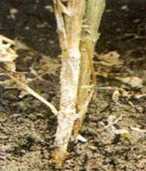
लक्षण:
भूमि की सतह के नीचे ही अधिकतर संक्रमण मिलता है ।
अचानक पीलापन या पौधे का सूखना प्रथम लक्षण है ।
हल्के भूरे निशान शिघ्र गहरे हो जाते है, हाइपोकोटाइल तक बढते रहते है या तने पर घेरा (गर्डल्ड) बन जाता है ।
पत्तिया भूरी हो जाती है, सूखकर ज्यादातर मृत तने पर लिपट जाती है ।
बहुत तांबे रंग से भूरे संक्रमित पौधे के पदार्थ पर गेंदाकार सिरोटिया बन जाते है ।

Slide 49
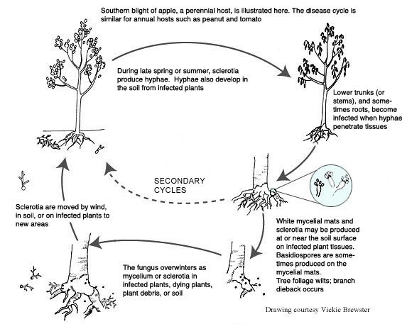
संक्रमित टिश्यूज और अंकुरित सिरोटिया से बसन्त में हाइफल ग्रोथ होने लगती है । हाईफी इन्टरसेल्यूलर या इन्टरासेल्यूलर हो सकती है । फगस ओक्जेलिक एसिड उत्पनन करती है । पोलिगलेक्टरोनेज और सेल्यूलेज भी पैदा करती है । ये सभी सैल्स को अलग और मृत होने का कारण बनते है । संक्रमण के 2-4 दिनो में, सोफ्ट रोट के लक्षण दिखने लगते है । पूरा पौधा मर जाता है जब निचला ट्रन्क या तना, सोफ्टरोट केन्कर, फेलिएज विल्ट, ब्रान्च डाईबेक से घिर जाता है ।
विकास के समय, जब गर्म से ज्यादा गर्म तापमान आद्रता बढती है, सेकन्डरी साइकल, बिमारी फैलाती है हाइफी के तरह जैसे ही स्वस्थ और संवेदनशील टिश्यू सुकडते है । बेसिडियोस्पोर्स की उत्पत्तिभी सैकन्डरी साइकल को योगदान करती है । जैसे ही बैसिडियोस्पोर्स का सम्बन्ध पौधे की सतह से होता है, स्पोर्स फूलने लगते है 1-3 अंकुरित टयूबस उत्पत्ती होने लगती है । प्रत्येक जर्म टयूब एपरीसोरिया (फूला हुआ गद्दे के आकार) से ही छेद करने की उत्पत्ती होती है ।
फंगस सर्दियो में, सिरोटिया और माइसेलियम संक्रमित पौधे में और पौधे के कचरे में हाइमेंनियल परत की तरह होती है । सभी सिरोटिया उत्पन्न भूमि के सतह के पास होती है और वेल ड्रेन्ड भूमि में होती है । रोगाणु माश्सेलियम की तरह जिवीत रहते है मृत जैविक पदार्थो पर, जब जब सवेंदनशील पौधे जीवित नही होते है । ये भूमि में भी सिरोटिया की तरह जीवीत रहते है । हाइफल वृद्धी और सिरोटिया का अंकुरण को अधिकतम तापमान और पानी से भिगी चाहिये । उध्व आद्रता भी फंगस वृद्धी में सहायक हे । मेंजबार (होस्ट) का प्रवेश करना और संक्रमण का अधिकतम बढना 27-30 से. / 81-86 फे. यदी नमी और उच्च आद्रता अपस्थित हो ।
रोग चक्र

Slide 50
मैनेजमेंन्ट
कल्चरल मेथड :
गहरी जुताई गर्मीयो में करें।
प्रतिरोधक किस्मो का उपयोग करें ।
फसल के लिये संतुलित खाद सुनिश्चित करें ।
फसल का बदलाव मक्का या ज्वार से करें ।

Slide 51
मैकेनिकल मेथड :
अच्छे निकासी वाले खेत बनाये ।
पिछले वर्ष के संक्रमित ठुन्ठों का नाश करें ।

Slide 52
मैनेजमेंन्ट
बायोलोजिकल मेथड :
बीज उपचार-ट्राइकोडरमा हरजियानम या टी. विरीडे @ 5 ग्रा./किलो बीज का करें । उसके बाद बीजाई के 30 दिन बाद भूमि को उपचार @ 5 किग्रा/ हे करें ।

Slide 53
कैमिकल मैनेजमेंन्ट :
बीज उपचार-कारबोक्सीन 37.5% + थायरम 37.5 % डी एस (ए आई 2.25 ग्राम / किग्रा बीज) @ 3.5 ग्रा/किग्रा बीज के संयोजन से करें ।

Slide 54
7. सरकोस्पोरा लीफ ब्लाइट एन्ड परपल सीड स्टेन
पैथोजन – Cercospora kikuchi
मेंजबान (होस्ट रेंज): सोयाबीन

Slide 55
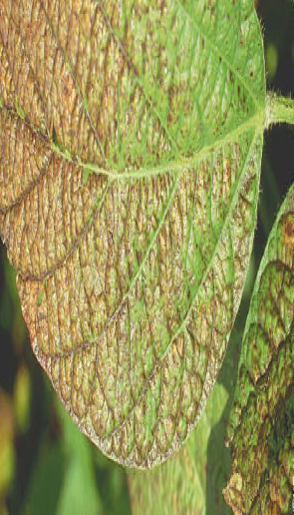
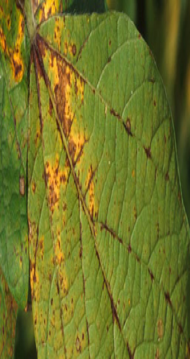
पत्तों पर लक्षण
प्रभावित पत्तियां एक ब्रोंज़िंग / पुर्प्लिंग के मलिनकिरण का विकास करतें हैं।
ये लक्षण जमीन के ऊपर पौधें के सभी भागों पर लग सकते हैं, लेकिन पत्तियों पर सबसे आम होते हैं।
समय के साथ धब्बे सम्मिलित हो जाते है और ब्लाइट फोलिअज के कारण समय से पहले पत्ते गिर जातें हैं।
यह रोग गीले मौसम में सबसे अधिक व्यापक होता है, खासकर जब फसल कटाई लेट हो रही हो।

Slide 56
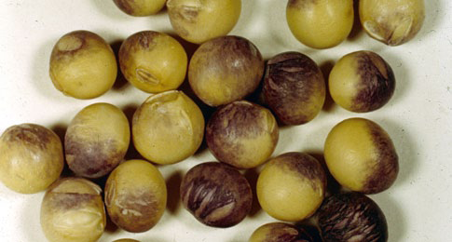
सोयाबीन दानों पर लक्षण :
C. kikuchii भी सीड पर बैगनी धब्बे पडने लक्षण दिखाई देते हे।
C. kikuchii के इस चरण में सीड कोट पर गुलाबी से बैगनी धब्बे पड जाते है ।

Slide 57
डिजीज साइकल :
सरकोस्पोरा किकूची सर्दियो में बीजो और पौधे के अवशेषो को संक्रमित कर देती है । फंगस अवशेषो की सतह पर स्पोर्स बना देती है गर्म दिनो में (75-80 एफ) और आद्रता के मौसम में । स्पोर्स हवा में उड जाते है या वर्षा की बौछारो से नई सोयाबीन के टिश्यूज पर चल जाते है जहा पर संक्रमण हो जाता है ।
संक्रमण का साइकल प्रतिनिधिक तरीके से फूलो पर शुरू होता है। जब फंगस पोड पर आक्रमण करती है और ऊपर की नस पर फैलती है । हाइलम और सीड कोट अन्त में संक्रमित हो जाते है
यदि संक्रमित बीजो को बोया जाय, फंगस सीड कोट के द्वारा बढती है कोटिलिडिन तक और फिर तने तक पहुच जाती है । कम संक्रमण की स्थिती में संक्रमण से पहले ही पौधे से कोट झड सकती है । दूसरे स्थिती में किशोर पौधे छोटी उर्म में ही मर जाते है या फंगस पौधे में स्थापित हो जाती है लेकिन बाद तक मौसम में भी कोई लक्षण उत्पन्न नही करती है ।

Slide 58
मैनेजेन्ट
कल्चरल मैथड़ :
प्रतिरोधक किस्मो का उपयोग करें ।
स्वस्थ और सरटीफाइड बीजो का उपयोग करें ।
सोयाबीन फसल का बदलाव अनाज की फसल से करें ।

Slide 59
मैकनिकल मेथड :
पूर्ण रूप से पौधे के अवशेषो को क्लीन प्लाओइंग से कटाई के तुरन्त बाद हटा दें ।
पिछले साल के संक्रमित ठूठो का नाश कर दें ।

Slide 60
कैमीकल मैथड़ :
बीज उपचार-थारम + कार्बेन्डाजिम (2:1)@ 3 ग्रा/किग्रा बीज से करें ।
स्प्रे मैनकोजेब @ 3 ग्राम/ली. या कार्बेन्डीयम (0.05%)

Slide 61
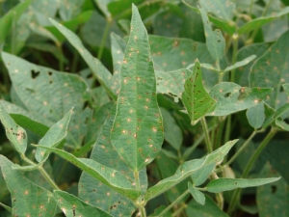
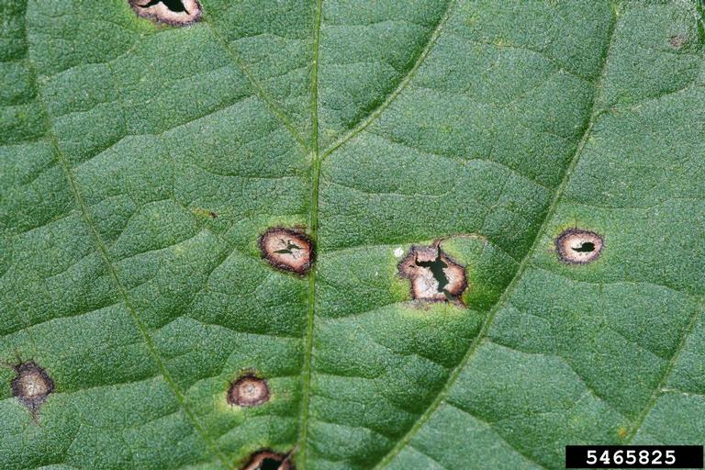
8. सरकस्पोरा फ्रॉग आइ लीफ़ स्पॉट
पैथोजन-सरकोस्पोरा सोजिना (Cercospora sojina)
लक्षण:
बिमारी के प्राथमिक लक्षण धब्बे है जिनका व्यास 1 से 5 मी.मी. होता है साथ ही राख जैसे भूरे मध्य और मरून (गहरा लाल, भूरा रंग) किनारे पर होता है ।
समय के साथ अपक्ष्यण के कारण धब्बे के केंद्र गिरने लगते है और “शौट होल” का असर छोड जाते है ।

Slide 62
रोग चक्र
सर्दियो में सर्कोस्पोरा फंगस , माइसेलियम की तरह फसल अवशेषो और बीज में रहती है। जब एक संक्रमिव बीज अकुरित होता हैं, तो ये एक कमजोर और छोटा पौघ उत्पन्न करती है।
ज्यादा संख्या में सक्ष्मदर्शी स्पोर्स (कोनिडा) बीजपत्रो पर उत्नन होते है जो गर्म और आद्रता के मौसम में निशान (लीजन) छोडते हैं। यदि स्वतंत्र पानी उपलब्ध है तो एक घन्टे में स्पोर्स अंकुरित होने लगते है ।
हवा के झोको से कोनिडा थोडी दूरी पर चले जाते है और वर्षा की बौछारो से, इसका नतिजा सैकन्डरी लीफ, स्टेम और फलिया (पोड) पूरे मौसम में संक्रमित करते है अनुकूल परिस्थितीयो में किशोर पत्तियां शीघ्र ही संक्रमित हो जाती है पुरानी पत्तियो से ।

Slide 63
मैनेजमेंन्ट
कल्चरल मैथड :
प्रतिरोधक किस्मो का उपयोग करें ।
स्वस्थ या सरटीफाइड बीजों का उपयोग करें ।
सोयाबीन फसल का बदलाव अनाज की फसल से करें ।

Slide 64
मैकेनिकल मैथड :
कटाई के तुरन्त बाद पूर्णरूप से पौधों के अवशेषो को क्लीन प्लोइंग से खेत में से हटा दे ।
पिछले साल के संक्रमित ठूंठों का नाश कर दें ।

Slide 65
रासायनिक पद्धति :
बीज उपचार – थायरम + कार्बेन्डाजियम (2:1) @ 3 ग्रा./किग्रा सीड से करें ।
स्प्रे मैनकोजेब @ 3 ग्रा/ली या कार्बेन्जाडियम (0.05%) ।

Slide 66
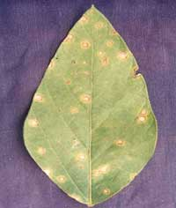
मायरोथिशियम लीफ स्पोट
पैथोजन – मारोथिशियम रोरिडम (Myrothecium roridum)
मेंजबान की श्रेणी
Lamium, Molucella, रुडबेकिया, साल्विया, सब्जी फसलों (काली मिर्च, टमाटर, खीरा)
सजावटी पौधों (Spathiphyllum, Solidago Canadensis, Anthurium, Dieffenbachia) और एक solanaceous खरपतवार पौधा (Nicandra physalodes)।
लक्षण:
लक्षणो की विशिष्टता यह है कि अंडाकार से गोलाकार, भूरे से गहरे भूरे स्पोट है साथ में हल्के क्लोरोटिक हलो, घावो के चारो तरफ होते है ।
लीफ लेमिना जिसका रंग, संक्रमित स्पोट के मध्य में है वे हल्के भूरे में बदल जाता है ।
बाद में विशाल फन्गल स्पोरोडोचिया की क्रीमी परत इन स्पोटस पर दिखती है, जो अडाकार से अनियमित आकार में हो सकती है । बडी जगहो पर, ये घाव जो पत्तियो पर होते है वे छोटे छिद्रभी बना देते है ।
लम्बे गहरे भूरे से काले घाव, तने और पेटिओल परभी पाये जाते है
फलिया गोलाकार स्पोटस की तरह दिखती है ।

Slide 67
रोग चक्र:
रोगाणु बीज में और फसल के मलबे में जीवित रहता है ।
बिमारी तीव्रता से किसी भी परिस्थीती में फैल जाती है, ये गर्म मौसम और नमी के मौसम में ज्यादा तीव्र होती है ।

Slide 68
मैनेजमेंन्ट
कल्चरल मैथड :
गहरी जुताई गर्मी में करें ।
प्रतिरोधक खेती जैसे जे एस 335, जे एस 71-05, जे एस 93-05 से करें ।
स्वस्थ / सरटीफाइड बीजों का उपयोग करें ।
सोयाबीन फसल का बदलाव अनाज की फसल से करें ।

Slide 69
मैकेनिकल मैथड :
पूर्ण रूप से पौधे का मलबा हटाये ।

Slide 70
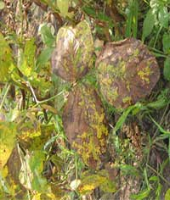
राइजोक्टिना एरियल ब्लाइट/वेट ब्लाइट
पैथोजन: Rhizoctonia सोलानी कुहन
लक्षण :
संक्रमित बीजो का अनियमत आकार, तांबे या हल्के भूरे साथ में सुकडे हुए घाव होते है ।
संक्रमित पत्तिया पहले चरण में पानी से भीगी दिखती है । वे शीघ्र ही हरी-भूरी से लाल-भूरी दिखने लगती है ।
बाद में संक्रमित भाग ताबे जैसा भूरा या काले रंग में बदल जाता है ।
अधिक वर्षा या अधिक आद्रता परिस्थिती में, फंगस की जालेनुमा माइसिलीयम उपज पत्तियो पर बनाती है ।
गहरे भूरे सिरोटिया, पत्तियो और पेटिओल्स पर बनने लगते है ।

Slide 71
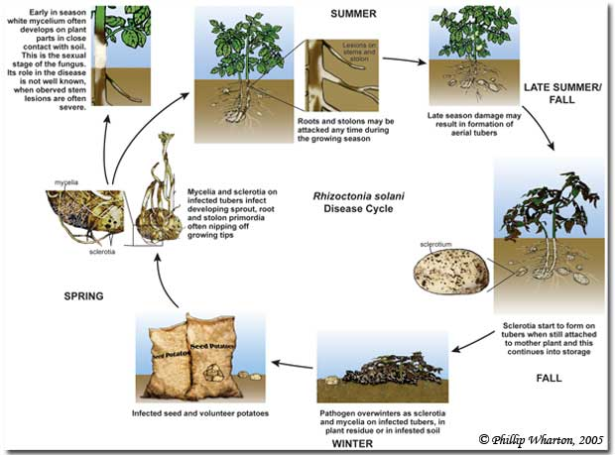
रोग चक्र:
कवक मुख्य रूप से sclerotia और mycelium संक्रमित पत्तियों पर जीवित रहता हैं और मिट्टी में डंठल होता है।
सिरोटिया अंकुरित होकर, वानस्पतिक Hyphae और पोषक पौधे के टिश्यू की सतह को कोलोनाइज करता है और पोषक के टिश्यूज को अपनी संक्रमित नोक से छेद करता है ।
कालोनी बनाने के बाद फंगस अनेक प्रकार के एनजायम पोषक कोशिका में छोडती है जो कि कोशिकभित्ति की विभिन्न घटको की क्षति के लिये जिम्मेंवार है ।
जब पोषक मारा जाता है तो फंगस इसपर सेपरोफइटिकली जीवीत रहता है और आगे फिर सिरोटिया उत्पन्न करता है जो अगले मौसम के लिये प्रथमिक टीका बन जाती है । जब अनुकुल परिस्थितीया अनुकूल तापमान और नमी उपलब्ध होती है तो ये रोगाणु तीव्र हो जाते है ।
फंगस को पनपने के लिये और सिरोटिया बनने के लिये अधिकतम तापमान 30 से औ कम से कम 10 से और अधिक 40-42 से अचानक तापमान का बढना या घटना, सिरोटीया को ज्यादा बनाता है ।

Slide 72
मैनेजमेंन्ट
कल्चरल मैनेजमेंन्ट :
स्वस्थ / सर्टिफाइड बीज का इस्तेमाल करें ।
प्रतिरोधक किस्मो का उपयोग करे ।
पौधो को झुन्ड में नही लगाये ।
समय पर बुवाई करें ।

Slide 73
मिकेनिकल मैनेजमेंन्ट :
कटाई के तुरन्त बाद क्लीन प्लोओइंग से पौधे के अवशेषो को ढक दें ।
पिछले साल के संक्रमित ठूठ का नाश कर दें ।

Slide 74
रासायनिक उपचार:
बीज उपचार-थायरम + कार्बेन्डाजियम (2:1) @ 3 ग्रा/किग्रा सीड ।
मैनकोजब या कॉपर कवकनाशी @ 3 ग्रा/ली या कार्बेन्डाजिम 1-1.5 ग्रा/ली ।

Slide 75
जीवाणु रोग

Slide 76
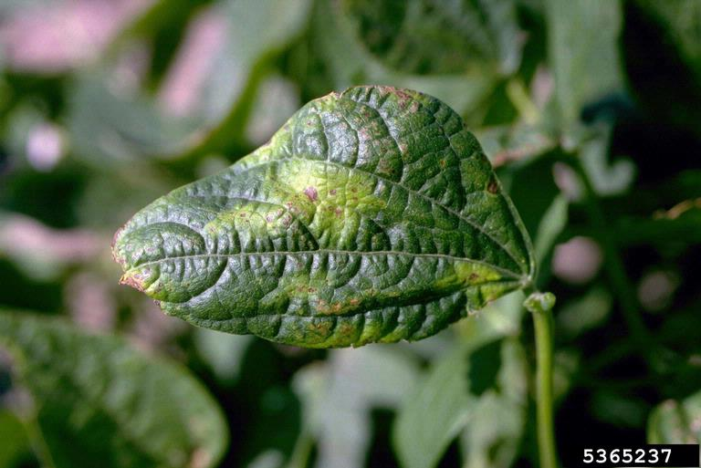
बैक्टीरियल ब्लाइट
पैथोजन – सूडोमोनास सिरेन्जी पीवी ग्लाइसिनी (Pseudomonas syringae pv. Glycineae)
पत्तों पर लक्षण:
छोटी, कोणवाली, पारमासी, पानी में गिली, पीली से हल्की भूरी स्पोटस पत्तियो पर नजर आते है ।
किशोर पत्तिया ज्यादा संक्रमित होती है और नष्ट हो जाती है, छोटी और क्लोरोटिक होती है ।
कोणदार घाव बडे होकर और मिलकर एक अनियम मृत एरिया बनाते है ।
निचली पत्तियो में जल्दी पतझड होतो है ।

Slide 77
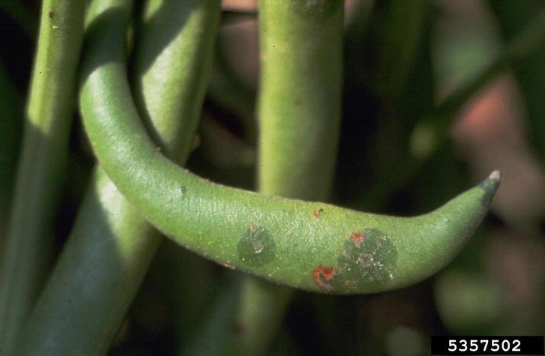
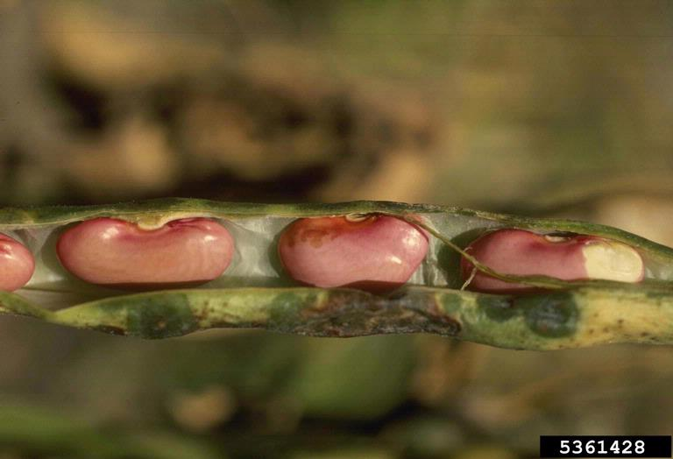
डंठल और बीज पर लक्षण :
बडे, काले घाव तने और पेटिओल्स पर विकसित होते है ।
सीड में उभरे और सुकडे घाव उत्पन्न हो जाते है और कुम्हला और बेरंग हो जाते है ।

Slide 78
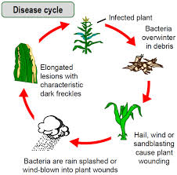
रोग चक्र
बेक्टेरिया जो बेक्टेरियल ब्लाइट के कारण है सर्दियो में फसल अवशेषो और बीजो में रहते है ।
रोगाणु बीज और फसल के मलवे में जीवित रहते है । प्राथमिक संक्रमण पौधे निकलने पर होता है, विशेषकर जब संक्रमित बीज बोया जाता हे ।
बैक्टेरिया हवा और वर्षा से फैलता है, प्रकोप जो बाद में होता है उसे बहुदा वर्षा का तूफान झेलना पडता है ।
सोयाबीन खेतो में लगातार बेक्टेरियल ब्लाइट होती है, जो खेत में जुताई भी नही हुई हो या खेत जिसमें संक्रमित बीजो से सोयाबीन की बिजाई हुई हो ।

Slide 79
प्रबंधन
कल्चरल मैथड :
गहरी जुताई गर्मीयो में करे ।
प्रतिरोधक और सहनशील किस्मों का उपयोग करें ।
स्वस्थ्य / प्रमाणित बीजों का उपयोग करें ।

Slide 80
मैकेनिकल मैथड :
फसल की संक्रमित मलबे का नाश कर दें ।

Slide 81
रासायनिक विधि:
बीज उपचार यदि शिफारिश किये गये रसायनो से करेंगे तो बिमारी के नियंत्रण में सहायता मिलेगी ।

Slide 82
बैक्टीरियल दाना (Bacterial Pustule)
पैथोजन – जेनथोमोनाज एक्सनोपोडिस पीवी ग्लाइसिनी (Xanthomonas axanopodis pv. Glycinae)
पोषक श्रेणी:
पस्टुल जीवाणु, Xanthomonas campestris subsp। glycines (समानार्थी शब्द: Xanthomonas glycines और एक्स phaseoli वर sojensis), सत्रों में फसल अवशेषों में मिट्टी की सतह पर, बीज पर, गेहूं जड़ों और अन्य फसलों की rhizosphere में।
इसके अतिरिक्त पोषक पौधों में बाग़ सेम (बाकला) लोबिया (विग्ना), अनाज-बेल (Brunnichia cirrhosa) और भारत में, Dolichos (Dolichos biflorus) twinflower, और जलकुंभी सेम शामिल हैं।

Slide 83
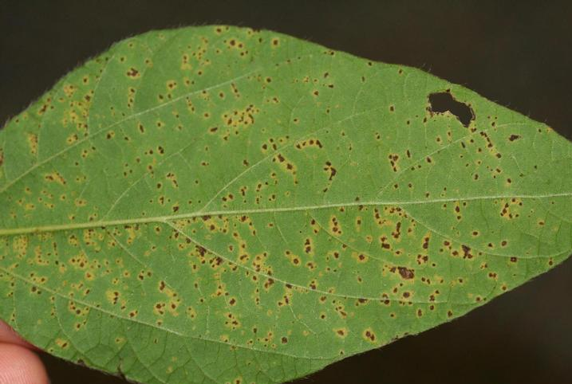
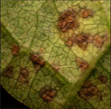
लक्षण:
छोटा, पीले, पीलापन लिये हरे स्पॉट्स (लीजनस) साथ में गहरा लालपन लिये भूरे केन्द्र ऊपरी पत्ति की सतह पर अधिक प्रत्यक्ष है।
प्रत्येक घाव का मध्य भाग, लघु, ऊभरा, हल्के रंग पस्टूयूल अधिकतर पत्ति की निचली सतह पर विकसित होता है ।
कभी पस्टूयूल बिना विकसित हुए लीफ स्पोटस बन जाते है ।
बेक्टेरियल पस्टूयूल, ब्लाइट से भिन्न लगते है क्योकी इनमें पस्टूयूलस की उपस्थिती और शुरू की विकास स्टेज में गोल हुये क्षेत्रो की अनुपस्थिती रहती है ।
बाद की स्टेजेज, पस्टूयूल्स फट जाते है और सूख जाते है, मौसम की बाद की स्थिती दोनो बिमारियो को अलग पह्चानना मुश्किल है ।
Symptoms on upper leaf surface
Symptoms on lower leaf surface

Slide 84
रोग चक्र
पस्टूयूल बेक्टेरियम खेत में पानी छिडकने से फैलता है, हवा चलित वर्षा से अंकुरित खेत और पत्तिया गीली हो जाती है, तो बैक्टेरिया सोयाबीन में प्राकृतिक प्रवेष द्वारा (स्टोमेंटा) और घावों से प्रवेश कर जाते है ।
सोयाबीन के टिश्यूज में घसे हुए सैल्स के बीच में बेक्टेरिया बढते जाते है । नया संक्रमण उपज लगातार बढते हुए मौसम में हो जाता है जहा भी गर्म ज्यादा गर्म और नमी या वर्षा मिलती है ।
बेक्टेरियल पस्टयूल बेक्टेरियल ब्लाइट के तरह नही उच्च तापमान से सीमित नही होता । अधिकतम जीवाणू की बढत 860 एफ (30 से से 33 से) पर होती है । सबसे अधिक बढत 100 एफ (38 से) और कम तापमान 50 एफ (10 से) पर होती है ।

Slide 85
प्रबंधन
कल्चरल मैथड :
पिछली संक्रमित फसल के टीके (इनोक्यूलम) से छुटकारा पाने के लिये सबसे प्रभावशाली तरीका फसल का बदलाव है ।
फसल के अवशेषो को जुताई द्वारा कम करनी, परन्तु टीके की मात्रा बसन्त ऋतु में जो उपलब्ध है वे पौधे को संक्रमित कर सकती है, लेकिन नमी और अपरक्षण (इरोजन) के विवादो पर भी विचार करना होगा ।
बीमारी के फैलाव को रोकने के लिये खेती को कुछ समय के लिये सीमित करना होगा जब तक फौलिएज (पत्ते) सूख जाए ।

Slide 86
यांत्रिक विधि:
कटाई के तुरन्त बाद खेत में क्लीन प्लोइंग द्वारा पौधे के अवशेषो को पूर्ण रूप से ढक दें ।
पिछले वर्ष की संक्रमित खूंटोंको का नाश कर दें ।

Slide 87
रासायनिक विधि :
बिमारी का नियंत्रण करने हेतु, शिफरिश किये गए, बीज उपचार रसायनो का ही उपयोग करें ।

Slide 88
विषाणुजनित रोग

Slide 89
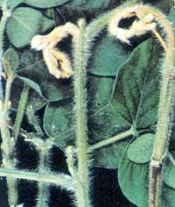
टोबेको रिंग स्पाट वायरस (टीअरएसबी)
लक्षण:
संक्रिमत अवयस्क पौधे छोटे रह जाते है ।
मुख्य लक्षण है, अन्तिम कलि का मुडना और एक हुक बनाना ।
बाद में और कलिया पौधे पर भूरी, मृत (नेकरोटिक) और भंगुर होती है ।
तनो का गूदा और शाखाओ में भूरे बे रंग दिखाई दे सकते है ।
पेटिओल्स, लीफलेटस और पोडस भी इस बिमारी से संक्रमि हो जाते है ।

Slide 90
रोग चक्र
संवेदनशील खेती में प्रणालीगत संक्रमण का कारण वायरस होता है । ये संक्रमित पत्तियो से तने के शीर्ष और जडो तक जाता है।
जडो से पत्तियो तक इसकी गतिविधी असामान्य होती है।
टी आर एस वी सरलता से एक से दूसरे में चला जाता है।
थ्रीप्स टी केकी के शिशू (नीम्फस) कम चतुरता से भी सोयाबीन में चले जाते है । निम्फस 14 दिनो तक वायरस को अपने में रखते है। एक खतरनाक निमाटोड जिफीनिमा अमेंरिकनम प्री टी आर एस वी का वेक्टर है, लेकिन इसकी कार्य कुशलता वायरस को सोयाबीन में पहुंचाने की कम है ।
जब भी ऐसा होता है, निमोटोड का ट्रान्समिशन टी आर एस वी से पौधे की जड तक इतनी महत्व की नही होती क्योकि संक्रमण साधारणतः जडों तक ही सिमित रहता है।
बीज का ट्रान्समिशन व्यापक फैलाव ज्यादा समय के लिये बहुत महत्वपूर्ण है जो मौसम से मौसम तक चलता है । विधिपूर्वक पौधे का संक्रमण ज्यादातर संक्रमित बीज ही उत्पन्न करते है, जो पौधे का बिमारी देता है ।
सीड ट्रान्समिशन की समय, संक्रमण के समय पर निर्भर होता है यदि पौधा फूल बहार (ब्लूम) से पहले संक्रमित होता है तो कुछ या बिल्कूल सीड नही उत्पन्न होते है ।
बिमारी ज्यादा उग्र हो जाती यदि तापमान 25 से से कम और पानी के दबाव की स्थिती में है ।

Slide 91
प्रबन्धन
कल्चरल विधि:
वायरस रहित सोयाबीन सीडस का उपयोग करें ।
खेत को खरपतवार रहित रखें ।
कोई भी प्रतिरोधक किस्में उपलब्ध नही है ।

Slide 92
रासायनिक विधि:
बिमारी के नियंत्रण के लिये, कोई असरदार रसायनिक नियंत्रण उपलब्ध नही है ।
वेक्टर के नियंत्रण के लिये कोई भी शिफारिश किया गया सिस्टेमिक कीटनाशक, खेत में बिमारी के फैलाव को रोक सकता है ।

Slide 93
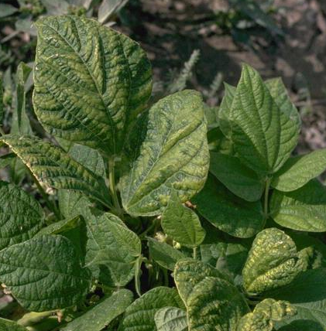
सोयाबीन मोजायक और पौटि वायरस
पैथोजन – सोयाबीन मोजायक वायरस (एस.एम.वी)
लक्षण:
बिमार पौधे अधिकतर छोटे, विकृत (सुकडे हुये, तुडे मुडे भ्रमित, वृद्धी रहित, पतली) पत्तिया हो जाती है ।
चपटी या मुडी हुई और कम और छोटे बीज हो जाते है ।
संक्रमित पौधे के बीज काले चित्तीदार या भूरे हो जाते है हायलम के रंग के आधार पर ।
सभी संक्रमित पौधे चित्तीदार बीज पैदा नही करते और ना ही चित्तीदार बीज ये संकेत देते है कि बीज में वायरस है ।

Slide 94
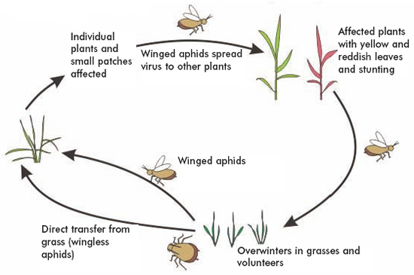
रोग चक्र
संक्रमित बीज मुख्य महत्वपूर्ण तरीका हे जिससे सोयाबीन मौजायक वायरस के प्रवेश सोयाबीन खेत में चलता है।
सोयाबीन मौजायक वायरस सीड जनित है।
बीज का ट्रान्समिशन किस्म पर आधारित हे, इसका रेन्ज 5-75% है । वृत्तमान सोयाबीन की किस्में में सीड-ट्रान्समिशन की दर 0% से 5% है ।
जब वायरस खेत में आ जाता है, एफिडस इसको पौधे से पौधे तक फैला देते है क्योकि ये उनको खाते है ।
एफिडस की 30 प्रजातियो से अधिक एस एम वी को संसार भर में फैला देते है। सोयाबीन एफिड (ऐफिस ग्लाइसाइन) एक एस एम वी का वेक्टर है ।
ठंडा (लगभग 18 से) और आद्रता बिमारी फैलाने में सहायक मददगार है ।

Slide 95
प्रबंधन
कल्चरल मैथड :
गहरी जुताई गर्मीयो में करे ।
प्रतिरोधक या सहनीय किस्मो का उपयोग करे ।
स्वस्थ्य / प्रमाणित बीजो का उपयोग करे ।
खेत को खरपतवार रहित रखे ।

Slide 96
यांत्रिकी विधि:
संक्रमित और दोषी पौधो को निकाल कर जला दें ।

Slide 97
रासायनिक विधि:
बिमारी के नियंत्रण के लिए कोई भी सुविधाजनक रसायनिक नियंत्रण उपलब्ध नही है, ।
कीट वेक्टर के नियंत्रण के लिये कोई भी शिफारिश किया गया सिस्टेमिक कीटनाशक, खेत में बिमारी फैलाने को रोकने में सहायता कर सकता है।

Slide 98
कीट

Slide 99
बिहार हेयरी कैटरपीलर
साइन्टिफिक नेम – स्पाइलोसोम ओबलिक्यूआ (Spilosoma oblique)

Slide 100
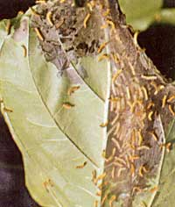
नुकसान का स्वभाव:
किशोर लीख, सब साथ मिलकर पत्तियो की निचली सतह मुख्यतः क्लोरोफिल खाती है। जिसके कारण पत्तिया भूरी-पीली रंग में दिखने लगती है।
इस कीट का आक्रमण अगस्त के अन्तिम सप्ताह में प्रारम्भ हो जाता है।
बाद में लीख पत्तिया मारजीन से खाने लगती है।
पौधे की पत्तिया जाली या जाला (वेब) जैसे दिखने लगता है।

Slide 101
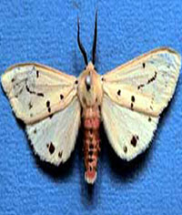
कीट की पहचान
जीवन की अवस्था: प्रौढ़/वयस्क:
बिहार हेयरी कैटरपीलर मौथ भूरा होता है, साथ में मध्यम आकार 40-50 मिमी का विंग-स्पान और लाल पेट (ऐबडोमन) होता है ।

Slide 102
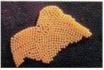
जीवन की अवस्था: अंडे
अंडे हल्के हरे रंग के गोलाकार है और पत्तियो के नीचे झुन्ड में दिये जाते है ।

Slide 103
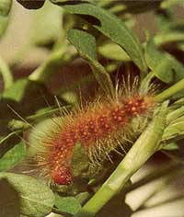
जीवन की अवस्था: कीटडिंभ
लीख लम्बे पीलापन लिये काले बालो से ढके रहते है और 5 सेमी तक लम्बे होते है ।

Slide 104
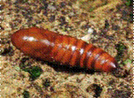
जीवन की अवस्था: कोषस्थ कीट
प्यूपा अन्दर बुनकर पतली सिल्कन ककून बनाता है जो लीख को बालो का शेड देता है और भूमि में रहता है ।

Slide 105

जीवन चक्र
प्रत्येक मादा 300 अंडे झुन्ड में देती है जो भूरे बालो से ढके रहते है । अंडे 3-5 दिनो में बाहर (हेच) निकल आते है । लीख 15-30 दिनो में सारा खाना खा लेती है । प्यूपल का समय 7-15 दिन होता है ।
अडल्ट की आयु 7-10 दिन होती है । पूरा लाइफ सायकल 32-60 दिनो में पूरा हो जाता है और एक साल में वंषो को ढक देती है ।
बिहार हेयरी कैटरपीलर के विकास के लिये अनुकूल तापमान 18-30 से है ।

Slide 106
प्रबंधन
कल्चरल विधि:
मानसून से पहले गहरी गर्मी जुताई 2-3 बार करनी चाहिये जिससे प्यूपी सूर्य की रोशनी और परभक्षी चिडियाओ के सामने प्रदर्शित हो जाये ।
सहनशील किस्में और अधिकतम बीज-दर वाली का उपयोग करें और मानसून से पहले बुवाई न करें ।
पौधो के बिक में प्रयाप्त जगह रखें ।
सही फसल बदलाव अलग फसल से करें इन्टरक्रोप सोयाबीन या तो शीघ्र पकने वाली पीजन पी किस्म या मक्का या ज्वार 4-2 क्षेणी में अभ्भ्यास में लाए ।

Slide 107
यांत्रिकी विधि:
संक्रमित पौधो को इकठ्ठा कर और जंगली छिपे पोषक, ऐग मासेस और किशोर लीख का नाश कर दें ।
खेत की सफाई व्यवस्था – संक्रमित पौधे के अंग लगभग 10 दिन में एक बार और कम्पोस्ट के गड्डे में गाड देवे निरीक्षण करें कि बिहार हेयरी के टरपीलर की संख्या कम हुई । ट्रेप्स का उपयोग करें कीट निरीक्षण के लिये ।
लाइट ट्रैप :
एक लाईट ट्रैप खेत में स्थापित करे (200 ठलू मर करी वेपर लेम्प) अडल्ट का ट्रेप करें (हेयरी कैटरपीलर फोटोट्रोपीक) ।

Slide 108
रासायनिक विधि:
यदि इ. टी. एल (20-25% पत्ते झडे हुये, खाये हुये और नुकसान किये हुये दिखते है) तो रासायनिक कीटनाशको उपयोग करें ।
शिफारिश किये गये कोन्टेकट इम्सेक्टीसाइड का उपयोग करे ये लीख को नियंत्रण करने में सहायक है ।

Slide 109
ग्राम पोड बोरर
वैज्ञानिक नाम- हेलिकोवेरपा अर्मिजेरा(Helicoverpa armigera)

Slide 110

नुकसान का स्वभाव
किशोर लीख पत्ति के हरे टिश्यूज को कुतर के खाती है ।
बडी लीख, कलिया, फूल और अंगो से पोड में अपना सिर घुसाकर खाती है, अपना बाकी का हिस्सा बाहर रखती है ।
लीख बाहर निकलने (हैचिंग) के बाद कुछ समय के लिये हरे पदार्थ को खाती है और बाद में फूल/कलियो को जैसे जैसे बडी होती है पोडस में बीज को खाती है ।
लीख फूलो, कलियो के बारस पोडस में छेद करती है ।

Slide 111

किट की पहचान
जीवन की अवस्था-वयस्क/प्रौढ़:
हल्का पीलापन लिए भूरा पीला मजबूत मोथ।
आगे के पर पीले हरे से पीले भूरे साथ में गोल धब्बे मध्य में।
पिछले पर (विंग्स) पीली, धुंधली सफेद साथ में चौडी काली बाहरी मारजीन।

Slide 112

जीवन की अवस्था- अंडे :
अंडे गोलाकार और क्रीमी व्हाइट रंग, एक तरफ लगा हुआ ।

Slide 113

जीवन की अवस्था-कीटडिंभ:
रंग में परिवर्तन दिखती है, हरे से भूरा ।
शरीर पर गहरी भूरी स्लेटी लाइने होती है और बाजू में सफेद लाइने और गहरे पीले बैन्डस भी होते है ।

Slide 114

जीवन की अवस्था- कोषस्थ कीट:
भूरा रंग, भूमि में होते है, पत्तियो, पोड और फसल के कचरे में भी पाये जाते है ।

Slide 115

जीवन की अवस्था- चक्र
मादा 500 अन्डे देती है, जो मूर्तिआकार अन्डे है, फुल कलियो के मुलायम अंगो, फूलो के सहपत्र और मुलायम पोडस पर अकेले बैठते है ।
अन्डे का समय 3-5 दिनो और लाखल समय 15-20 दिन में समाप्त होता है । प्यूपल समय 8-10 दिनो में समाप्त होता है ।

Slide 116
प्रबंधन
कल्चरल विधि
गर्मियोंमें गहरी जुताई करें।
समय पर बुवाई करें।

Slide 117
यांत्रिकी विधि:
फैरामोन ट्रेप्स 50 मीटर @ 5 ट्रेप/हे की दूर पर स्थापित करें, प्रत्येक कीट के लिये ।
चिडियो के लिये @ 50/हे पर चिडिया का अडडा स्थापित करें।
फसल का विकास 100 दिन हो जाने पर शाखाओ के शीर्ष को किलिप कर दें ।
लाइट ट्रैप्स (1 लाइट ट्रैप/ 5 एकउ) को मोथ की जन संख्या को मारने के लिये स्थापित करें ।
क्षति हुये पौधे के भागों को हटाकर, नष्ट कर दे ।

Slide 118
रासायनिक विधि :
रसायनिक किटनाशको का उपयोग तब ही करे जब इनकी संख्या ई टी एल को पार कर दें ।
फसल पर मिथाइल पैराथियोन 2% डी पी, ए आई 300 ग्राम/हे @ 25000 ग्राम/हे. को बुरके संक्रमण होने पर ।

Slide 119
ब्लेक कट वर्म
साइन्टिफिक नेम – एग्रोटिस इपसीलोन

Slide 120

नुकसान का स्वभाव
नुकसान सामान्य तौर पर पचिनेस जैसा दीखता है या बहुत ही कम समय में अलग-अलग जगहों में खाली रूप में दिखता है।
वे आम तौर पर जमीनी स्तर के पास उगे तने को काटता हैं, इसके साथ साथ वे पुराने पौधों के पत्तों को भी खाते हैं।

Slide 121

कीट की पहचान
व्यस्क्/प्रौढ़
अडल्ट (प्रोढ) कुछ बडे आकार के होते है और परो की दूरी 40 से 55 मीमी होती है ।
आगे के पर जो मुख्यतः दो तिहाई होते है वे एक सार गहरे भूरे होते है ।
दूरवर्ती क्षेत्र, हल्का अनियमित बेन्ड से चिनहित होता है और एक छोटा लेकिन साफ काला मिलाने वाला चिन्ह (डेश) बाहर की तरफ बीन के आकार पर के दाग को मिलाता है । पीछे वाले पर सफेद से भूरे और गहरे स्केल से चिनहित होती है।

Slide 122

अन्डे :
अन्डे सफेद रंग के होते है शुरू में, लेकिन बाद में उम्र के साथ भूरे हो जाते है ।
उच्चाई में इनका नाप 0.43 से 0.50 मीमी और 0.51 से 0.58 मीमी चौडा और लगभग गोलाकार होते है साथ ही सतह से चपटे होते है

Slide 123

कीटडिंभ:
इनके 5 से 9 इनस्टार होते है जिसमें से 6 से 7 इनस्टार सहज (कॉमन) होते है । सर के केप्सूयल की चौडाई लगभग 0.26 से 0.35, 0.45-0.53, 0.61-0.72, 0.90-1.60, 2.1-2.8, 3.2-3.5, 3.6-4.3 और 3.7-4.1 मिमि. इनस्टार 1 से 8 तक क्रमशः होती है ।
डीम्भक के शरीर की लम्बाई 3.5, 5.3-6.2, 7, 10, 20-30, 30-45, 50 और 50 मीमी. क्रमशः एक से आठ इनस्टार में होती है ।

Slide 124

कोषस्थ कीट :
प्यूपेशन जमीन के नीचे 3 से 12 सेमी. गहराई पर होती है ।
प्यूपा 17 से 22 मीमी. लम्बा और 5 से 6 मीमी. चौडा और गहरा भूरा होता है ।

Slide 125



प्रोढ के प्रीओविपोजिशन समय लगभग 7 से 10 दिन का होता है ।
मौथ (पतंगें) निचे उपज रही पौधे की चौडी पत्तियो को आवीपो जिरान के लिये पसन्द करते है, लेकिन एक कमी रहती है किये पौधे की मृत पदार्थो पर अन्डे इकठ्ठे करते है ।
भूमि ओविपोजिशन के लिये सही जगह नही है ।
अन्डे 35 से 40 पसलिया रखते है जो शीर्ष (अपेक्स) विकिरण होती है । रीब्स एक के बाद लम्बी और छोटी होती है ।
अन्डे साधारणतः झुण्ड में पत्तियो पर इकठ्ठे होते है ।
मादा 1200-1900 अन्डे देती है। अन्डे का समय 3 से 6 दिन होता है ।
लाखल स्टेज साधारणतः 20-40 दिन कि होती है ।
1 से 6 इनस्टार का महत्वपूर्ण समय सूमित हुआ है 6.0, 4.6, 4.3, 5.6, 4.0 दिन क्रमशः । 22 से . पर लाखल विकास तापमान से अतिकतम प्रभावित होता है, जिसका अधिकतम तापमान 27 से. है ।
आद्रता इतकी आवश्यक नही है लेकिन इनस्टार एक से पाँच, उच्च आद्रता पर अच्छी फलती है ।
प्यूपल स्टेज का समय 120 दिन होता है ।
जीवन चक्र
Adult
Egg
Pupa
Larva

Slide 126
नुकसान की प्रकृति
लेट इन्सटार लीख फसल को भारी क्षति पहुंचाती है भूमि सतह के नीचे से पौधे को काटकर ।
इनका खाना रात में ही होता है और ये लीख की खुराक काफी अधिक होती है ।
ज्यदातर पौधे सूखे या छोटे, चक्राकार मृत या मरते हुए दिखते है ।
अधिकतर पौधे नही खाये जातें हैं, परन्तु भूमि सतह के काफी पौधे खा लिये जातें हैं जिसके कारण ये गिर जातें हैं|
न्यूनतम जुताई होने से मौसम के शुरुआत में पतंगोंका खतरा रहता है और इन प्रकोप का अवसर मिल जाता है, ये अन्डे पौधो के अवशेषो में छुपा के रखते है, यहां तक ​​कि नई फसल के बोने से पहले ।
किशोर लीख पत्ते खाती है इससे कम नुकसान होता है और प्रौढ ब्लेक कटवर्म मौथ बिल्कुल नुकसान नही करता ।

Slide 127

प्रबंधन
कल्चरल विधि:
खेत की तैयारी पहले करे और खरपतवार का नियंत्रण कटवर्म समस्या को नियंत्रण करने में सहायता पहुंचायेगा ।
फैरामोन ट्रेप्स का उपयोग प्रोढ कट वर्म को नियत्रण करने के लिये करें ।

Slide 128


जैविक विधि
कई चिडियाये जिसमें हाऊस स्पेरो और क्रो (कव्वा) कैटरपीलर का परभक्षी है । कई परजीव्याम (पैरासिटोइडस) में से सबसे मुख्य कोटेसिया रूफीक्रस है ।
बायोलोजिकल कंट्रोल एजेन्ट, जिसमें मक्खी (फलाई) भौरा (वास्प) परजीवी, रोग के जीवाणु और परभक्षी बीटल्स, लगातार कटवर्म की संख्या कम करते रहते है पर इन पर पूर्ण नियंत्रण के लिये भरोसा नही किया जा सकता ।

Slide 129
4. टूबेको कैटरपीलर
साइन्टीफीक नेम - स्पोडेटरा लिटयूरा (Spodoptera litura)

Slide 130

नुकसान की प्रकृति:
लीख पत्तियो के क्लोरोफिल को खाती है ।
रवाई हुई पत्तिया सफेद पीली जाले की तरह दिखती है ।
मुलायम फलिया, लीख द्वारा चूसली (च्यूड) जाती है और संख्त फलिया (पोडस) में छेद कर इनके दाने खा लिये जाते है ।

Slide 131

कीड़े की पहचान
व्यस्क्/प्रौढ़ :
प्रोढ (अडल्ट) हल्के भूरे रंग के मौथ, गहरे धब्बे और नीचे की ओर पीली रेखाएं दोनो तरफ होती है । पर (विंग) की लम्बाई 30 मीमी और आग के पर (फोरविंग) चित्तीदार होते है ।
प्रोढ रात्रि में स्क्रीय होते है और निचली पत्तियो की सतह पर और दिन में भूमि पर होते है ।

Slide 132

अन्डे :
मादा द्वारा अन्डे बहुत अधिक मात्रा (मासेस) में दिये जाते है, वे पत्तियो के ऊपरी सतह पर सुनहरे भूरे दिखते है ।

Slide 133

कीटडिंभ:
पीले हरे गहरी निशानी के साथ ।
शुरू में समूह में चलते है ।

Slide 134

कोषस्थ कीट:
प्यूपा लाल भूरा और भूमि में रहता है पौधे से सटा हुआ ।

Slide 135

जीवन अवस्था चक्र
मादा समूह में 200 से 300 अन्डे देती है जो की लगभग 4.7 मीमी (0.16-0.27 इन्चेज) व्यास के और क्रीम से सुनहरे भूरे रंग के होते है ।
अन्डे के समूह ज्यादातर बोडी हेयर स्केल से ढके रहते है और मेंजबान (होस्ट) पौधे की पत्ति के निचे की तरफ दिये होते है ।
अन्डे साधारणतः 3 से 4 दिनो में निकल (हेच) आते है । किशोर लीख या कैटरपीलर पारमासी (ट्रान्सल्यूसेन्ट) हरे और गहरी छाती के होते है ।
ये चिकनी चमडी साथ लाल, पीला और हरी लाइनो में प्रतिकृति के होते है । और इनके सर के पीछे गहरी धब्बा (पैच) होता है । (मैटाथोरक्स) कहलाता है ।
शूरू में ये पत्तियो को खाकर ढाँचा निकाल देती है या के पत्तियो की नसे पौधे पर रह जाती है । जैसे जैसे उम्र बढती है, कैटरपीलर पूर्ण पत्तिया खा लेते है, बल्कि फूल और फलो को भी।
कैटरपीलर भूमि को कई सेन्टीमीटर तर खोद देते है और बिना ककून के प्यूपेट का समय गुजार देते है ।
प्यूपेटिंग करते समय ये भारी मात्रा में द्रव्य उत्पन्न करते है । प्यूपेशन के लिये एक खाली ग्लास में रखकर कोशिश की गई पर परिणाम स्वरूप सब डूबके भर गए ।
प्यूल स्टेज या कुछ सप्ताह या कई महिनो की होती है, ये उस वर्ष के समय पर निर्भर करता है । औरसत लाइफ सायकल 25 दिनो में पूर्ण हो जायगा ।

Slide 136
प्रबंधन
कल्चरल विधि:
गहरी ग्रीष्म जुताई करें और फसल के अवशेषो को नष्ट करें ।
मानसून से पहले की बुवाई न करें । सहनशील किस्मो जैसे एम एयूएस 47 और जे एस 80-21 की बुवाई करें ।
अधिकतम बीजदर (70-100 किग्रा/हे.) को निर्धारित करें और फसल का बदलाव करें ।
प्रत्येक 10 दिन के अन्तराल पर कीट-परीक्षण और जैविक नियंत्रण संभाव्य का पता लगाकर रखें ।
प्रत्येक स्पाट पर 5 पौधो पर कीटो के प्रभाव को एट रेन्डम (यादृच्छिक) रेकार्ड करें और 12 स्पाट/हे. करें ।
लीख की उडने की तीव्रता का निरीक्षण फैरोमोन ट्रैप के उपयोग से करें ।

Slide 137
यांत्रिकी विधि:
सेक्स फैरामोन ट्रेप @ 10 ट्रेप्स/है. या एक लाइट ट्रैप (200 डब्लू-मरकरी वेपर लेम्प) स्थापित करें । प्रौढो के पकडने के लिये और शुरू में कम करने के लिये लगाए । चिडिया यो के घोसले @ 10-12 / है. भी स्थापित करें ।
खेत की सफाई – संक्रमित पौधो के पार्टस को 10 दिन में 1 बार जरूर हटाए और उन्है कम्पोस्ट में डाल दें । टूबेको कैटरपीलर की संख्या को कम करने का निरीक्षण करें । कीट को जानने के लिये ट्रेप से परीक्षण करें ।
गाय के गोबर की राख और चिकनी मिट्टी (क्ले) का घोल स्प्रे करें । एसफीक्सेन्टस (छोटे और कम प्रभावित चूसने वाले कीडे क्षेत्र में)

Slide 138
रसायनिक विधी :
रसायनिक कीटनाशको का उपयोग जब ही करें जब कीट संख्या ई टी एल को पार कर जायें ।
बैसीलस थ्यूरिंगइनेसिस वार, कृसटाकी एच-39, 38, स्ट्रेन जेड-52 बायोटेक इन्टरनेशनल ऐ आई 0.75 किग्रा/हे. @ 500-750 किग्रा/हे. का उपयोग करें ।
स्प्रे इन्डोक्साकार्ब 15.8 प्रतिशत ई.सी. ए आई 30 ग्रा/हे. @ 333 मीली को 500 ली. पानी/हे. की मात्रा में ।

Slide 139
थ्रीप्स
साइन्टिफिक नेम - थ्रीप्स टबेकी (Thrips tabaci)

Slide 140

नुकसान का स्वरुप :
मुख्य स्टेज जो सबसे ज्यादा नुकसान झेलती है वे है निम्फ और कीट की प्रौढ अवस्था ।
यह कीट सबसे ज्यादा पौधे का रस चूसनेवाला होता है ।
निम्फ और प्रौढ पौधे की पत्तियो से सबसे ज्यादा रस चूसते है ।
संक्रमित पत्ति सफेद-भूरी रंग में बदल जाती है ।
अधिक संक्रमण होने पर पत्ति सूख जाती है और गिर जाती है, और धीरे धीरे पौधा बिना पत्तियो के हो जाता है ।

Slide 141

कीट की पहचान
वयस्क/प्रौढ़:
छोटे, पीले शरीर के कीट, साथ में सफेद पर (विंग्स) जो गहरे भोम के पाऊडर से ढके रहते है ।

Slide 142

अन्डे:
अन्डे सूक्ष्मदर्शी (माइक्रोस्कोपिक) और लगभग दिखते नहीं है ।
सफेद और पीले रंग के होते है ।

Slide 143
अर्भक और कोषस्थ कीट
काले और गोल या अंडाकार
प्यूपी के किनारे पर कडे छोटे बाल (ब्रिसटिल) हाते है ।

Slide 144

जीवन चक्र
नर कीट में पर (विंग्स) नही होते और बहुत ज्यादा कम होते है। मादा 2 से 3 सप्ताह तक जीवित रहती है और लगभग 80 अन्डे देती है । मादा कीट में एक आरीनुमा (सा) रचना होती है जो पौधे के उत्तक (टिश्यूस) को काटने में सहयोग करती है अन्डे देने के लिए । अन्डे एक ही जगह, गुदेदार पत्ति, पूल्फ और तने या बल्ब की ऐपीडरमीस की निचली सतह पर रखती है। हैचिंग 4-5 दिन में हो जाती है ।
दो लाखल स्टेज होती है और अडल्टस के अलावा बाकि की ये नुकसानदायक स्टेजेज है । लाखल विकास लगभग 9 दिनो में पूर्ण हो जाता है ।
दो तरह की नही खाने वाली स्टेजज होती है इन्है प्रीप्यूपा और प्यूपा कहते है । ये नही खाती है और प्रथम तौर पर भूमि में रहती है । प्रीप्यूपल और प्यूपल विकास दोनो को मिलाकर 4-7 दिनो में पूरा हो जाता है ।

Slide 145
प्रबन्धन –
यांत्रिक विधि:
परीक्षण फसल की पौध-अंकुरण पर आरम्भ हो जाना चाहिये और हर सप्ताह 50 है. में 20-30 पौधो पर से थ्रीप्स की संख्या गिननी चाहिये ।
परीक्षण करके एक पत्ती को उठाले और उसे एक सफेद सूचना कार्ड पर छिडके और देखें कि क्या सूक्ष्म धूल के कण इधर से उधर घूमते नजर आते है ।
थ्रीप्स के लिये, पौधे के बढते हुये बिन्दू को खोले और माइक्रोस्कोप से देखे । टूटे हुए बिन्दूओ को एल्कोहल में डुबाऐ, थ्रीप्स को हटाने के लिये ।
रंगीन चिपकनेवाले ट्रेप्स का उपयोग थ्रिप्स के परीक्षण के लिये करे । नर थ्रीप्रस पीले चिपकने वाले ट्रैप की तरफ अधिक आकृषित होते है जब की मादा थ्रिप्स गुलाबी स्टीकी ट्रेप की तरफ आकृषित होते है ।
गोबर की राख पाऊडर और चिकनी मिट्टी का घोल स्प्रे एसफीक्सेन्टस की तरह करें (जहा छोटा क्षेत्र और चूसने वाले कीडो का संक्रमण कम हो ।

Slide 146
रासायनिक विधि :
रसायनिक कीटनाशको का तभी उपयोग करें जब कीट संख्या ई टी एल से अधिक हो ।
शिफारिश किये गए कीटनाशको का स्प्रे करें ।

Slide 147
व्हाइट फ्लाई
साइन्टिफिक नेम - बेमीसिया टेबिकी (Bemisia tabaci)

Slide 148

नुकसान की प्रकृति
कीट की मुख्य नुकसान पहुचाने वाली अवस्थाए निम्फ और अडल्ट (प्रौढ) है ।
ये कीट भयानक कोमल पत्तियो के रस चूसनेवाले होते है । कीट के आक्रमण से पत्तिया पीली पड जाती है और घूम (कर्ल्ड) जाती है ।
ये कीट सोयाबीन में मोजाइक रोग फैलाता है ।

Slide 149

कीट की पहचान
व्यस्क्/प्रौढ़
बेमिसिया मुलायम और सफेद पीले होते है जब प्रथम बार निकलते है अपने निम्फल खाल से ।
कुछ ही घन्टो में, उनके दोनो जोडी पर (विंग) भद्दे सफेद हो जाते है क्योकी इन पर पाऊडरी वेक्स जमा हो जाता है ।
शरीर हल्का पीला साथ में हल्की डस्टींग वेक्स से हो जाती है ।
मादा के शरीर का नाप 0.96 मीमी, वरटेक्स (सिर) के टिप से पेट के टिप तक होता है, जबकी नर कुछ छोटा 0.82 मीमी होता है ।

Slide 150

अन्डे
व्हाइट फ्लाई के अन्डे अन्डाकार और निचली तरफ टैपर और चौडा हिस्से की डन्डी (स्टाक), 0.024 मीमी होती है ।
अन्डे लगभग 0.21 मीमी लम्बे और 0.096 मीमी चौडे होते है।
पहले दिये गये अन्डे मोतिया सफेद पर जैसे पैसे समय बितता है गहरे हो जाते है ।

Slide 151

अर्भक(निम्फ)
फ्रस्ट निम्फल इन्सटार :
पहला निम्फल इन्सटार सीमित चल सकता है और इसे क्रालर कहते है । यह अन्डाकार और नाप लगभग 0.27 मीमी लम्बा और 0.14 मीमी चौडा होता है ।
क्रालर की डोरसल सरफेस उत्तल (कान्वेक्स) जब की उदरतलीय सतह, पत्ति की सतह तक चपटी होती है । क्रालर के 3 जोडी पूर्ण विकसित 4 खंडित टागें, तीन खंडीत (सेगमेंन्टेड) ऐन्टीना और आंखे छोटी होती है ।
ये सफेदी लिये हरे रंग और दो पीले धब्बे, माइसेटोम्स, पेट (एबडोमन) के अन्दर दिखते है, चमडी (इनटेग्यूमेंन्ट) द्वारा।
सैकन्ड निम्फल इन्सटार :
सेकन्ड, थर्ड और फोर्थ निम्फल इनस्टार चल नही सकते, साथ में क्षीणता (एटेराफाइड) टांगे और छोटी आंखे ।
निम्फल चपटे, अण्डाकार, हरे पीले रंग के और रेन्ज 0.365 मीमी (सेकन्ड इनस्टार) से 0.662 मीमी (फोर्थ इनस्टार) लम्बी होती है । माइसोटोम्स पीले होते है।
थर्ड निम्फल इन्सटार :
लाला आंख निम्फल अवस्था को कभी प्यूपल स्टेज भी कहते है।
फोर्थ निम्फल इनस्टार और लाल आंख निम्फल स्टेज में कोई सांचा नही बनता लेकिन दोनो आकार की भीन्नता होती है ।
लाल आंख निम्फल स्टेज कम चपटी और ज्यादा उत्तल (कान्वेक्स होती है ।
यह स्टेज ज्यादा पीली, फोर्थ इनस्टार से होती है और माइसोटोम्स कम दिखते है ।

Slide 152

कोषस्थ कीट
प्यूपा अण्डाकार होते है, पत्तियो की निचली सतह पर उपस्थित रहते है और केवल 1.5-2 मिमि लम्बे होते है ।

Slide 153

शोर्ट स्टोक बोरडर एंज साइज्ड अंडे निक्षेपण मादा द्वारा पत्ती में घुसे रहते है।
अण्डे को नमी स्टाक द्वारा मिलती हैं।
जैसे ही प्रथम निम्फल इ्न्सटार बन्द होता है अन्डे का निचला हिस्सा गहरा भूरा हो जाता है।
25⁰ से पर अण्डे 6-7 दिन में बहार (हैच) निकल आयेंगे । क्रालर साधारणातः कुछ ही से. मी. खाने की खोज में चलते है लकिन उसी पौधे की दुसरी पति तक जा सकते है ।
ये पत्ती की निचली सतह से रवाना शुरु करते है, फ्लोयम को भी खा जाते है ।
खाना शुरू करने के बाद ये सेकन्ड निम्फल इन्सटार में बदल जायेगें, अधिकतर 2 से 3 दिनो में इकलोजन के बाद अन्डे के बाहर आ जायेंगे।
निम्फम अपने शरीर के किनारो से गौम (वेक्सी) पदार्थ बनाती है जो पत्ति के सतह पर चिपकने के लिये सहायक है ।
सैकन्ड और थर्ड निम्फल इनस्टार प्रत्येक 2 से 3 दिन में समाप्त होती है ।
फोर्थ और लाल आंख निम्फल स्टेज, दोनो मिलकर 5 से 6 दिन में समाप्त हो जाती है ।
स्टेज को नाम उसके उभरी लाल आंखो से मिलता है । क्योकी ये आंखे पीछली निम्फल इन्सटार से बडी होती है ।
जीवन चक्र

Slide 154
प्रबंधन
यांत्रिकी विधि:
नियमित सफेद मक्खी के लिये सारे खेतो में सभी भागो का निरीक्षण करें, अडल्ट और निम्फ स्काउटिंग पद्धति का उपयोग करे।
जब संख्या ई.टी.एल से अधिक हो जाये, उनका उपचार आवश्यकता नुसार करें
विशेष तौर पर होशियार रहे जब पास की पोषक फसल कमजोर पड जाये और सफेद मक्खी का शीघ्र संख्या बढ जाये ।
गाय के गोबर की राख और चिकनी मिट्टी के घोल का स्प्रे करें ऐसफिक्स ऐन्ढ की तरह (छोटे क्षेत्र और चूसने वाले कीडो का जमाव कम हो) ।

Slide 155
जैविक विधि:
परजीवी (पैरासिटोइडस) जैसे ऐनकारसिया शाफिल या इरेटमोकराऊ स्मुन्डस की क्रियाओ को बढावा दें ।
परजीवि, क्राइसोपेरिया जासटरोयूवीआरबिका या मैलोका इलस सेक्समोक्यूलेटा या कोक्सीनेला सेप्टेमपकटाटा या ब्रूमम एस.पी. या स्टाईमनस एस पी को खेत में छोडे ।
छोडे क्रासोपेरिया जासटरोयूवीआरा बिका @ 2 लीख / पौधा, पौधे की शूरू की अवस्था में और 4 लीख / पौधे बाद की अवस्था में ।
छोडे कायलोमेंनइस सेक्समोक्यूलेटा @ 1.5 लाख अडल्ट / है. अचानक पौधे की छतरी पर (केनोपी) ।
स्प्रे नीम उत्पाद @ 1500 पी पी एम ।

Slide 156
रासायनिक प्रबंधन
अगर कीट आबादी ईटीएल पार (8-10 वयस्कों या 20 निम्फ / पत्ती) हैं तो की गयी सिफारिश के अनुसार रासायनिक कीटनाशकों उपयोग करें।

Slide 157
सोयाबीन एफिड
साइनटेफिक नेम - एफिस एपीप (Aphis spp)

Slide 158

नुकसान की विधि
अडल्ट और निम्फ नुकसान पहुचाते है । ये रस चूसने वाले कीट है ।
ये पौधे का रस तने पत्तियो और फलियो से चूसते है जिससे उपज में कमी आती है ।
संक्रमित पत्तिया सूख जाती है या मुड जाती है ।
पौधे छोटे, फलिया कम लगती है और बीज की संख्या भी कम संख्या भी कम हो कर सिकुड जाती है और पत्तिया पीली पड जाती है ।

Slide 159

कीट की पहचान
वयस्क/प्रौढ़
एफिड ज्यादा बडे, पंख रहित (विंग्लेस) अडल्ट अधिकतर हरे, लेकिन पीले या गुलाबी भी हो सकते है ।
टांगे और कोर्निकलस शरीर के रंग के ही होते है ।
पर वाले अडल्ट का रंग, बिना पर वाले अडल्ट जैसा ही होता है।
कई पोषक (होस्ट) पौधो में पाये जाते है ।

Slide 160
अण्डे
पहले जमा होने पर, अण्डे पीले होते है, परन्तु शीघ्र ही चमकदार काले रंग के हो जाते है ।

Slide 161

अर्भक/ निम्फ
यद्यपि ये अडल्ट से थोडे छोटे होते है, निम्फ रंग और आकार में इनसे मिलान खाते है ।

Slide 162

जीवन अवस्था- चक्र
मादा एफिड खाती है और साल भर प्रजनन करती रहती है । कोई अन्डे या नर पैदा नही होते बिना मेंटिंग के, बिना पर वाली मादा 50 जीवित निम्फस को जन्म देती है ।
गर्म मौसम में, प्रत्येक निम्फ 2 या 3 सप्ताह में परिपक्व हो जाते है । लाइफ सायकल इसी प्रकार चलता रहता है जब तक भारी मीडना हो जावे या भोजन कम पड जावे ।
इस समय निम्फस पर वाले अडल्ट में विकसित हो जाते है और नये मेंजबान पौधे पर चले जाते है । जैसे ही ये भली प्रकार से बस जाते है ये एफिड प्रजनन शुरू कर देते है और लाइफ सायकल पहले की तरह फिर शुरू हो जाती है पहले की तरह ।
सर्दियो में, यद्यपि खाना और प्रजनन काफी धीरे होता है । एकसाल में कई वर्ष उत्पादित हो जाते है ।

Slide 163
प्रबंधन
कल्चरल विधि:
देर से बुवाई और नाइट्रोजिनस फर्टीलाइजर का उपयोग अधिक ना करें ।
संक्रमित शाखाओ को पहली अवस्था में ही नष्ट कर दें ।
हाथ से विभिन्न कीट अवस्थाओ का नाश कर दें और प्रभावित पौधों के भाग को भी नष्ट कर दें ।

Slide 164
जैविक विधि :
लेडिबीटलस (सोनपाखरा) और उनकी लीख, लेस विंग लीख और सिरफिड फ्लाई लार्वी को छोड दें ।
ग्रीन पीच एफिडस की संख्या सर्दियो में पैरासिटिक फंगस द्वारा (ऐन्टेमोफथोरा एफिडिस) कम हो जायेगी, ।
सभी उत्पाद जो एफिड नियंत्रण के लिये उपलब्ध है वे उच्च स्तर पर सभी प्राकृतिक दुश्मनो की संख्या को तितर बितर करने वाले होते है ।

Slide 165
केमिकल विधि :
बताया गया फोलियर स्प्रे सिस्टेमिक इन्सेक्टीसाइड के साथ एफिड के जनसँख्या को नियंत्रण करने के लिये सहायक है।
एफिडस के दबाव के आधार पर दें, पहला स्प्रे जैसे ही 1-2 एफिड/100 कम्पाउन्ड पौधे की पत्तियों पर देखते ही कर दें और बाद में 1-2 स्प्रे 10-15 दिनो के अन्तराल पर करतें रहें।

Slide 166

स्टेम फ्लाई
साइन्टीफिक नेम- मेंलेनाग्रोमिजा सोजि (Melanagromyza sojae)

Slide 167

नुकसान की प्रकृति
ये सोयाबीन का महत्वपूर्ण कीट है और फसल को 20-30% तक हानी पहुचा सकता है ।
अन्डे पत्तियों पर दिये जाते हैं ।
अन्डे से हैच होने के बाद, पीले लार्वी पत्ति की पास वाली नस में छेद कर देते है ।
लार्वी (मेंगटस) स्टेम पर पहुचती है पेटीओल द्वारा और स्टेम में छेद कर देती है ।
यदि संक्रमित तने को दो भागो में खोल दें, भिन्न जिग-जेग लाल टनल देखी जा सकती है अन्दर मैगट या प्यूपी नजर आयेगे ।
मैगटस अपना भोजन तने की कोस्टीकल लेयर से लेते है, और जडों तक जा सकते है, और पौधे को मार सकते है ।

Slide 168

कीट की पहचान
वयस्क/प्रौढ़
फ्लाइज काली चमकती हुई और लगभग 2 मीमी. लम्बी होती है।

Slide 169

कृमि
सफेद रंग का और तने के अन्दर रहता है।

Slide 170
जीवन चक्र
सोयाबीन की स्टेम फ्लाई, किशोर पत्तियो के नीचे की तरफ अन्डे धसा कर रखती है । जब संक्रमित पत्तियो को लाइट के सामने रखते है तो ओविपोजिटिगदृश्य पीला पिन की नोक के बराबर धब्बा दिखता है ।
लीफ टिश्यूस से जब लाखा माइनस की उत्पत्ती होती है, ये मध्य नस तक चली जाती है । यहा से ये नीचे की तरफ से लीफ पेटीओल से स्टेम में जाती है तो लाखा एक बाहर निकलने का रास्ता, उत्पन्न अडल्ट के निये स्टेम के जायलम और फ्लोयम टिश्यूस में से बनाता है । इस प्रकार पौधे के वसक्यूलर टिश्यूज की हानी होती है जिससे पौधे के विकास और उपज कम हो जाता है ।
लाखल स्टेज 8-11 दिन और प्यूपल स्टेज 6-12 (तापमान आधारित) होती है ।

Slide 171
प्रबंधन
कल्चरल विधि
गहरी ग्रीष्म कालीन जुताई करें।
मानसून से पूर्व बुवाई न करें ।
अधिकतम बीज दर और पौधो के बिच में जगह का ध्यान रखें ।
सही फसल चक्र का चुनाव करें और असमान फसल का उपयोग करें।
सहनशील किस्में जैसे एमएसीएस-450, एम ए यू 1, पूजा (एम ए यू 2), एम ए यू 47, अहिल्या-3 (एन आर सी 7), एनआरसी 37 (अहिल्या 4), सीओ-1, गौरव (जेएस-72-44), जे एस 90-41 का उपयोग करें

Slide 172
केमिकल विधि :
रासायनिक कीटनाशको का उपयोग तभी करे जब कीट संख्या ई टी एल से ऊपर निकली हो।
स्प्रे क्लोरनट्रानिलिपरोल 18.5 प्रतिशत एस सी ए आई 30 ग्रा/है. @ 150 मिली. को 500-750 लीटर पानी/हेक्टेयर करे ।
स्प्रे इथियोन 50 प्रतिशत ई सी ए आई 750 ग्राम/हेक्टेयर @ 1500 लीटर पानी/हेक्टेयर ।
फसल पर 10 प्रतिशत फोरेट ए आई 1500 ग्राम/हेक्टेयर की दर से छिडकाव करें।

Slide 173
नोन इनसेक्ट पेस्टस् - सोयाबीन सिस्ट निमेंटोड

Slide 174



साइन्टिफिक नेम - हैटरोडेरा ग्लासाइन (Heterodera glycines)
लक्षण:
प्रथम स्पष्ट लक्षण सोयाबीन में एससीएन क्षति के जो खेत में दिखते है वे है छोटा गोलाकार और अन्डाकार, पीला, कमजोर पौधा |
सोयाबीन की वयस्क पौधें जो एस सी एन संक्रमित भूमि में उपजती है वे परिपक्वता में धीमी या फोलिएज से भरपूर होगी ।
जडे जो एस सी एन से संक्रमीत होती है उनकी लम्बाई छोटी रह जाती है ।
एस सी एन, जड़ों में नाइट्रोजन फिक्सींग नोडयूलस की संख्या को कम कर देते है ।
एस सी एन से संक्रमित जड़ें दूसरे मृदाजनित पौधे के जीवाणुओं के प्रति ज्यादा संवेदनशील हो जाती है।
oval shaped areas
Root infection

Slide 175

सोयाबिन सिस्ट निमाटोड (एस सी एन) :
एस सी एन संक्रमण का एक ही अनोखा लक्षण है, अडल्ट मादा निमाटोड की उपस्थिती और सोयाबीन की जडोजड़ो में सिस्ट का होना ।
ये रचनाए जो छोटी, नींबू के आकार की जडो पर दिखती है, शूरू में सफेद लेकिन बाद में जैसे ही परिपक्व हो जाती है, पीली, और तांबे के रंग सी भूरी पड जाती है ।
ये नंगी आँखों से बिना किसी वस्तु की सहायता से देखी जा सकती है, यद्यपि आवर्धक लैंस की सहायता से सरलता से देखी जा सकती है ।
सिस्ट का आकार पिन हैड के समान होता है और ये नाइट्रोजन नोडयूलस से ज्यादा छोटी होती है ।
खेत में सोयाबीन की जडो पर अडल्ट मादा और सिस्ट का देखना ही सबसे सठिक एस सी एन संक्रमण का लक्षण सूचक है।
Adult female of soybean cyst nematode with egg filled egg sac (magnified approximately 25 times).

Slide 176

अण्डे
पूर्ण विकास के बाद अण्डे में ही पहली किशोर अवस्था होती है।
दूसरी अवस्था में बदलना किशोर अवस्था (जे2) अण्डकोष (ऐगशैल) में ही होती है ये (जे2) जो अण्डे से बाहर निकलती है।
अण्डे का हैच होना से ऐसा लगता है एस सी एन में जीवित रहने के लिये, क्रमिक रूप से विकास के लिये रणनीती है ।
ये अण्डे मादा शरीर के बाहर चिपचिपा गर्भाशय में दिये जाते है।
अण्डो का एक महत्वपूर्ण अंग जो सिस्ट में रह जाता है वे निषकृय अवस्था में रहता है ।

Slide 177

किशोर अवस्था 2 (जे 2) :
जे 2 एस सी एन की संक्रमित अवस्था है । जे 2 भूमि में जाकर जडो में पूर्ण रूप से छेद कर देता है, ज्यादातर रूट-टिप के पीछे से ।

Slide 178

भूर्ण विकास के बाद अन्डे के अन्दर ही प्रथम किशोर अवस्था होती है। निमाटोड अडल्ट अवस्था तक पहुचने के लिये चार बदलाव लेता है ।
दूसरी अवस्था (जे2) अण्डकोष में ही होती है ये (जे2) अण्डे से ही निकलती है । अण्डे का हैच होना, ऐसा लगता है एस सी एन में जीवित रहते के लिए रणनीति है ।
ये अण्डे मादा के शरीर के बाहर चिपचिपे गर्भाशय में दिये जाते है । एक महत्वपूर्ण अंग जो सिस्ट में रह जाता है वे निष्कृय अवस्था में रहता है । ये जब तक हैच नही होता जब तक सोयाबीन अगली फ़सल न लगाई हो ।
ऐसी प्राक्कलपना की जाती है कि सोयाबीन की जडो से रस बहना ये सूचना देता है किनिष्कृप एस सी एन में हैचिंग हो गई है ।
अन्डे का दूसरा भाग जो सिस्ट में होता है वे हैच नही होता है, अनुकूल अवस्था में भी ये भी डायापोज अवस्था कहलाती हे । डायापोस भी ऐसा दिखता है कि समय की मध्यस्ता से हैचिंग प्रक्रिया होती है । जिसका आधार अभी समझ नही आया है ।
जीवन चक्र

Slide 179
प्रबंधन
कल्चरल विधि:
ऐसी फसल लगाए जो एस सी एन परपोषी पौधे रहित (नोन होस्ट) हो ।
एस सी एन प्रतिरोधक सोयाबीन अधिकतर बहुवर्षिय चक्र के साथ संगठित बदलाव परपोषी रहित फसल के साथ करता है ।
फसल को स्वस्थ रखे ।
एस सी एन से संक्रमित भूमि का सही तरीके से उपजाऊपन, पी एच लेवल और पौधे की बिमारीयो को कम रखे । कीट और खरपतवार जो कि पौधों को कमजोर करतीं हैं जब भूमि संक्रमण रहित है की तुलना में सोयाबीन की उपज को अधिकतम करने के लिए और अधिक महत्वपूर्ण है।

